Slide 1

Die elektronische Wahlvorgang
Vorsitzenden-Training G2
09-2018

Slide 2
Tagesordnung
Introduktion
Theorieteil
Praxisteil
Abschließung

Slide 3
Tagesordnung
Introduktion
Theorieteil
Praxisteil
Abschließung

Slide 4
Elektronische Wahlvorgang Lokalwahlen 2024
Kommunen die seit 2024 zum ersten Mal SMMT-Systeme einsetzen
  2 neue Kommunen
Kommunen die seit 2019 zum ersten Mal SMMT-Systeme einsetzen
  1 neue Kommune
Kommunen die zum ersten Mal SMMT-Systeme einsetzen
  17 Brüssel, 12 Flandern, 9 Deutschsprachige Gemeinschaft
Kommunen die seit 2012 SMMT-Systeme einsetzen
  2 Brüssel, 151 Flandern
Notes:
Kommunenfusion:
Deinze (Nevele / Deinze) deshalb wird Deinze zum ersten Mal SMMT Wahlsysteme einsetzen
Oudsbergen (Meeuwen-Gruitrode / Opglabbeek) deshalb wird Meeuwen Gruitrode zum ersten Mal SMMT Wahlsysteme einsetzen

Slide 5
Ausbildungsziele
Wissen wozu die einzelnen Teile des Wahlsystems dienen
Einrichtung des Wahlbüros und Korrekt installieren der Wahlgeräte
Vorgang ab Öffnung bis Schließung der Wahl beherrschen
Wissen wie zu handeln in Ausnahmefälle und Sonderereignisse
Wissen wie die Gemeinde-/Kantonvorstände zu unterstutzen bei der Nachzählung
Entwicklung der Kompetenz und des Vertrauens, um selbst Wahlbürovorstände zu schulen

Slide 6
Weshalb ist die Ausbildung wichtig?
Gut ausgebildete Wahlbürovorstände sind besser ausgerüstet, um Ihre Aufgaben zu erfüllen
Beisitzer werden besser begleitet und angesteuert
Wähler werden besser durch den Wahlvorgang begleitet
Besser ausbilden führt zu weniger Stress und einem reibungslosen Vorgang im Wahlbüro

Slide 7
Tagesordnung
Introduktion
Theorieteil
Praxisteil
Abschließung

Slide 8
Video “So funktioniert der Wahlvorgang”

Slide 9
Tagesordnung
Introduktion
Theorieteil
  Übersicht des Wahlbüros
  Inbetriebnahme der Wahlsysteme
  Stimmabgabevorgang
  Wahlvorgang schließen

Slide 10
Übersicht des Wahlbüros
Wahlbüroausstattung: Tisch, Sitze, Schreibwaren, Kodex, Umschläge, Wähleranweisungen, Wahlkabinen, Wählerlist(en), Kandidatenlisten, usw.
Versiegelten Umschlag mit zwei USB-Sticks
Versiegelten Umschlag mit den Startkodes des Wahlbüros
Gerät des Vorsitzenden, inkl. 50 Smartcards + elektronische Urne
5 Wahlcomputer
Transportkoffer Wahlcomputer und Gerät des Vorsitzenden
Notes:
Die lehre Umschläge sind sehr wichtig.
Nach Schließung der Wahlen müssen die folgenden Unterlagen (getrennt voneinander) versiegelt und unterzeichnet in Umschläge aufbewahrt werden:
Die Stimmzettel aus der Urne;
Zwei USB-Sticks;
Unterzeichnete Bericht über die Kernzahlen des Wahlbüros;
und
alle übrigen vorgegebenen Unterlagen, Formulare und Dokumenten, wie z.B. die Wählerlisten, Liste der Mitglieder des Wahlvorstands zwecks Zahlung der Anwesenheitsgelder, Vollmacht, usw.

Slide 11
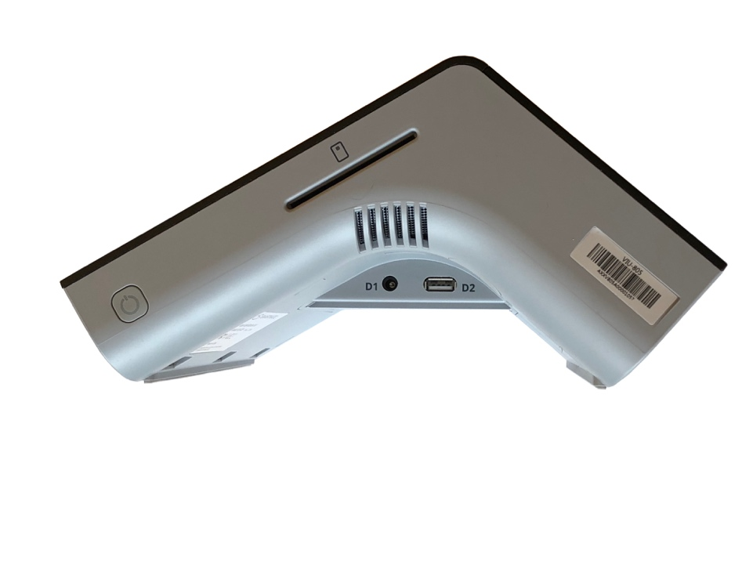
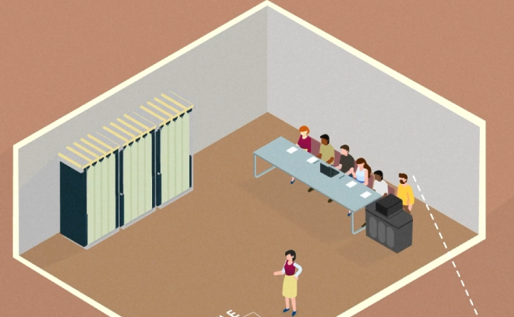
Übersicht des Wahlbüros
Empfohlener Wahlbüroaufstellung
Wahlkabine
Wahlkabine
Wahlkabine
Wahlkabine
Wahlkabine
Wahlkabine
Beisitzer (beim Eingang)
Beisitzer
(stehend)
Urne
Wahlvorstandtisch
PM
Beisitzer
(stehend)
Beisitzer
Beisitzer
Vorsitzender
Sekretär
Notes:
Die Aufstellung der Urne rechts neben dem Gerät des Vorsitzenden sorgt dafür dass die Kabel, die diese Geräte miteinander verbindet nicht quer über den Bildschirm läuft.

Slide 12
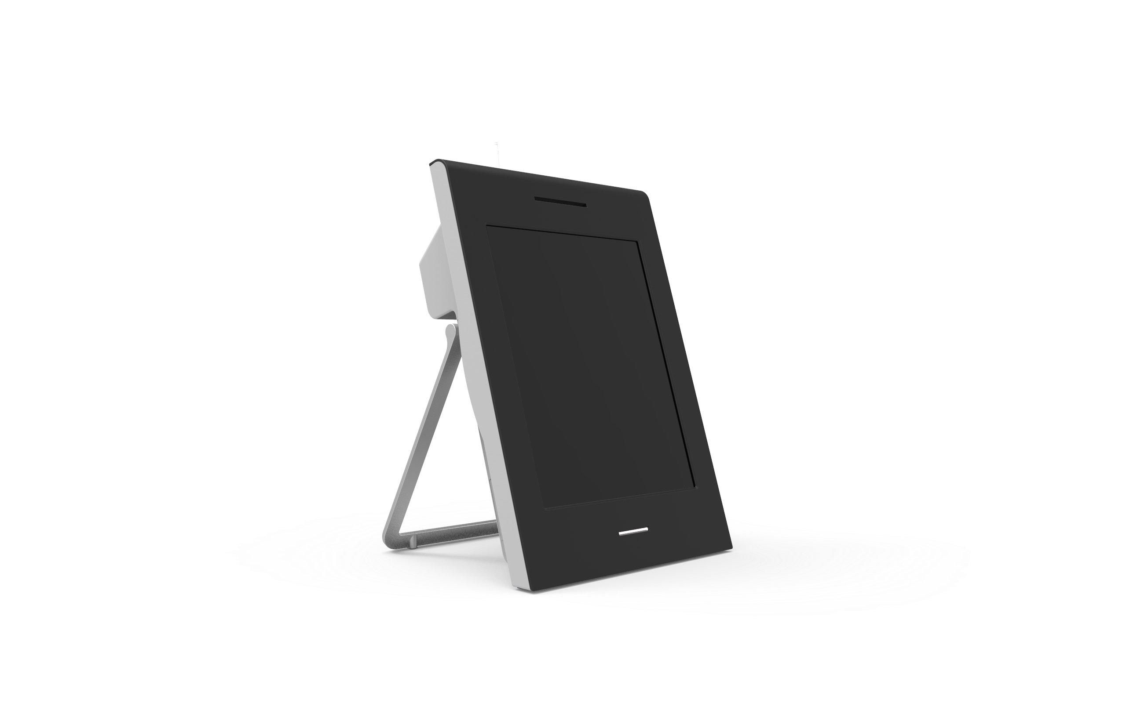
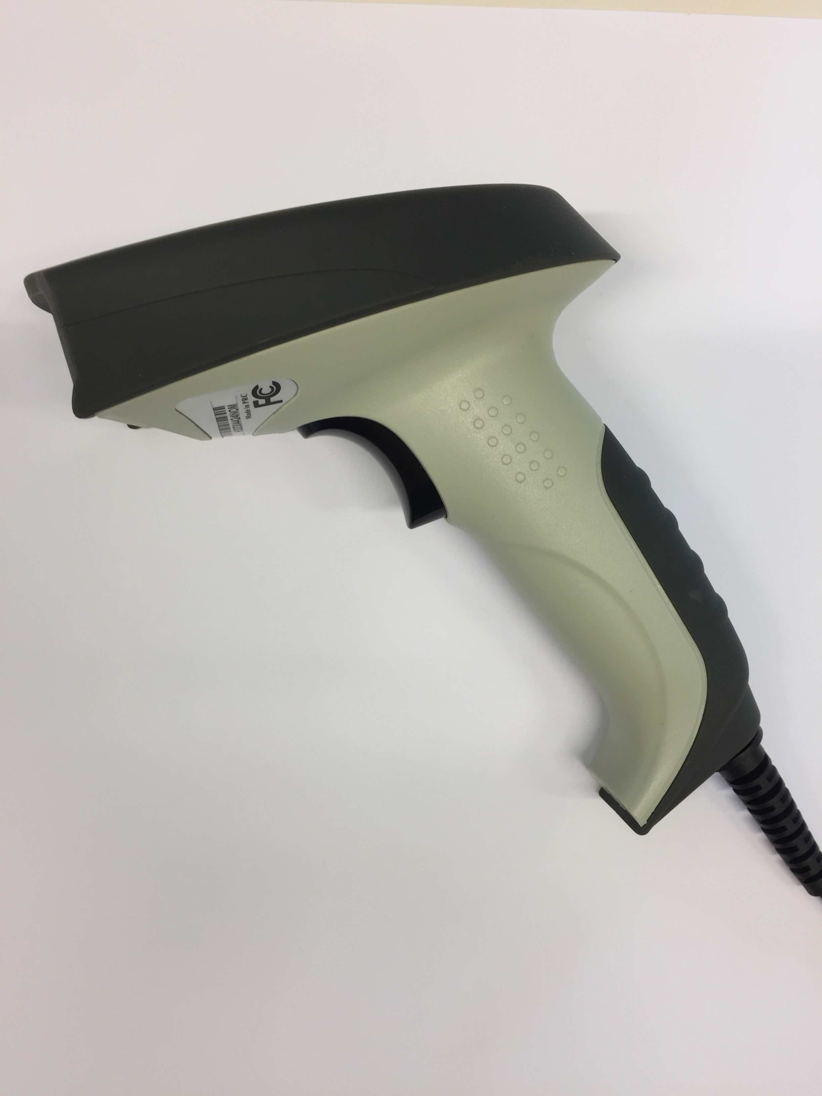
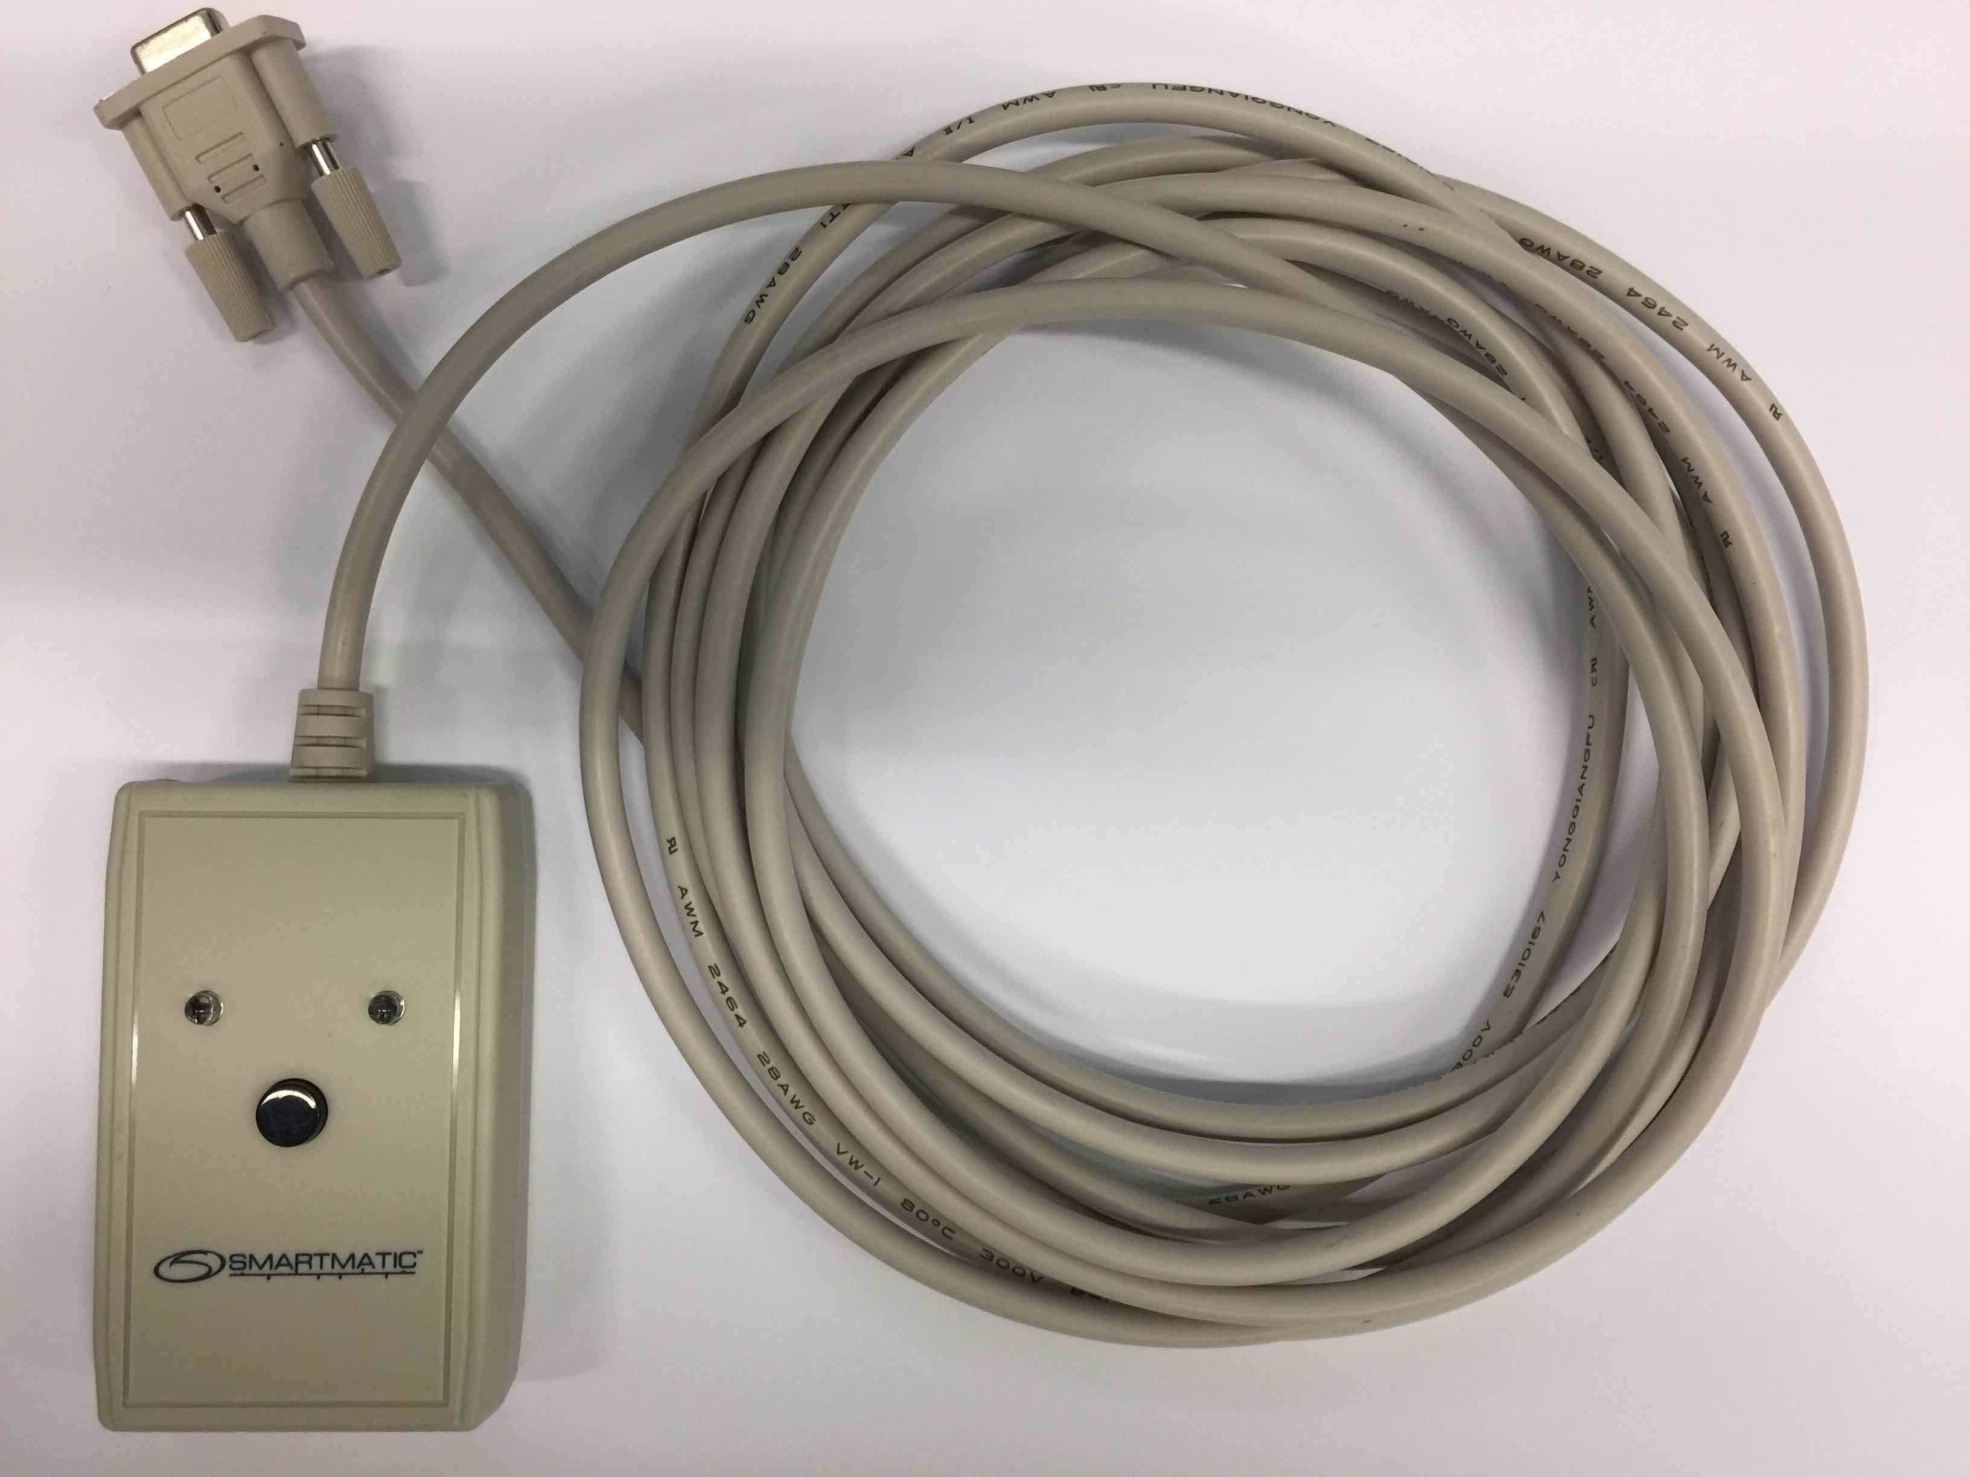
Übersicht des Wahlsystems
In der Wahlkabine
Notes:
Ein auf fünf von die Wahlcomputer im Wahlbüro wird mit einem Handbarcode-Lesegerät ausgestattet. Mit diese Leseeinheit kann man optional die QR-Codierung auf dem Stimmzettel prüfen/kontrollieren.
Optional gibt es eine Bedienungseinheit für Sehbehinderten. Für 2018 nicht relevant soll im Koffer aufbewahrt bleiben.

Slide 13
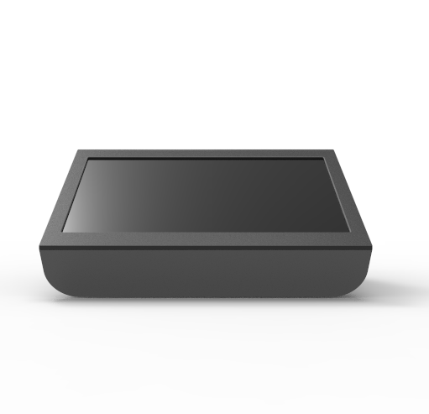
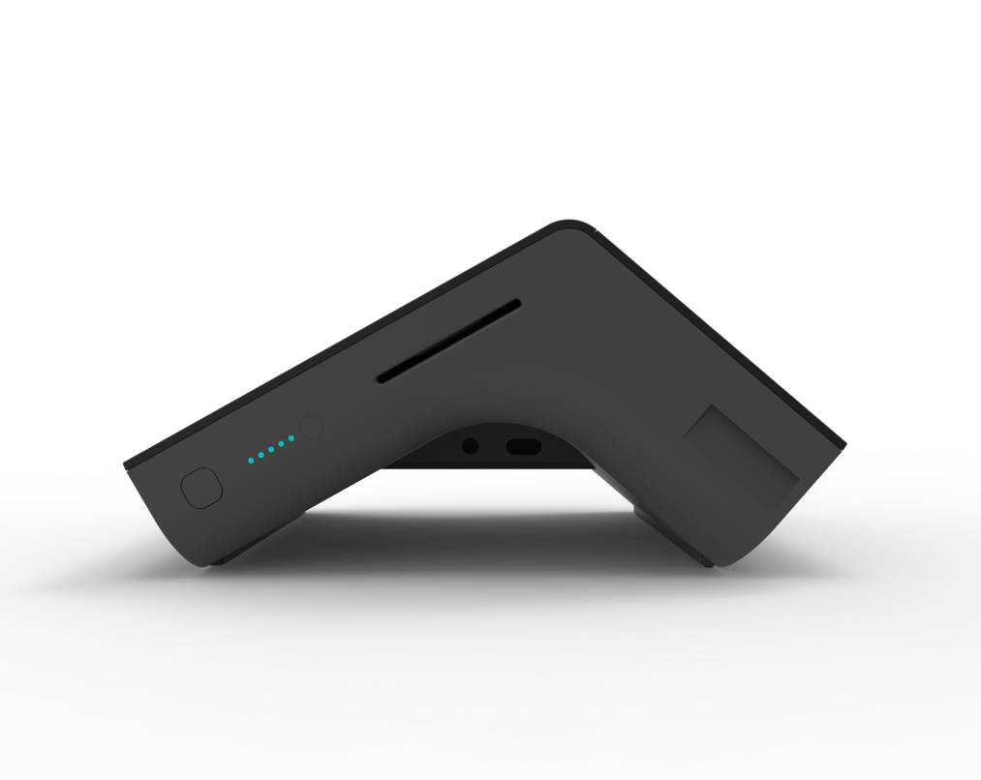
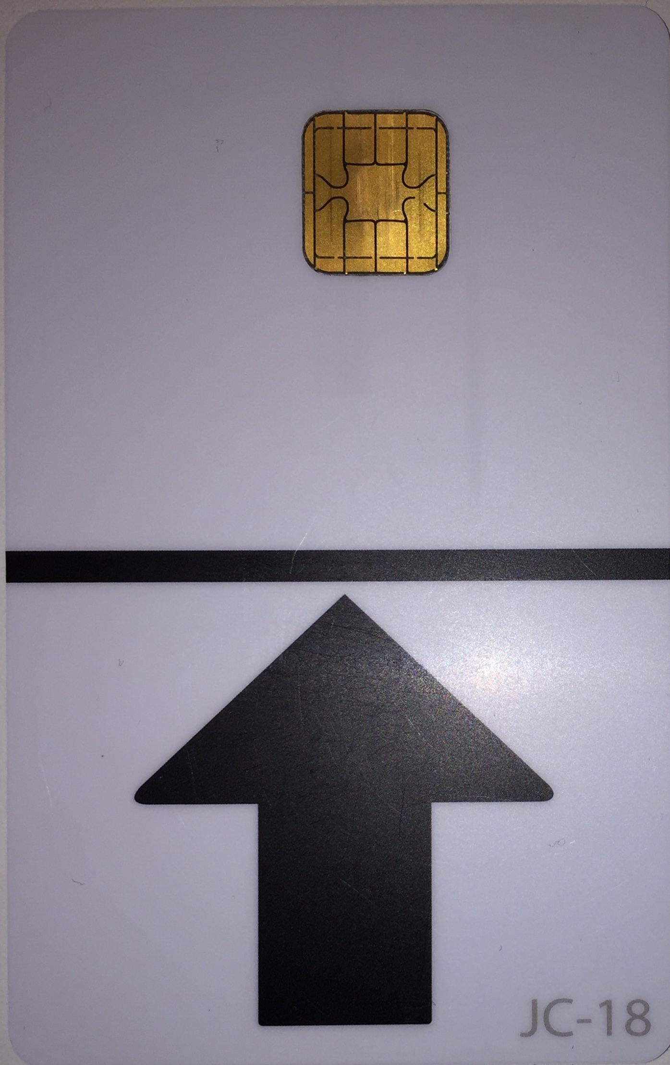
Übersicht des Wahlsystems
Auf dem Vorstandstisch

Slide 14
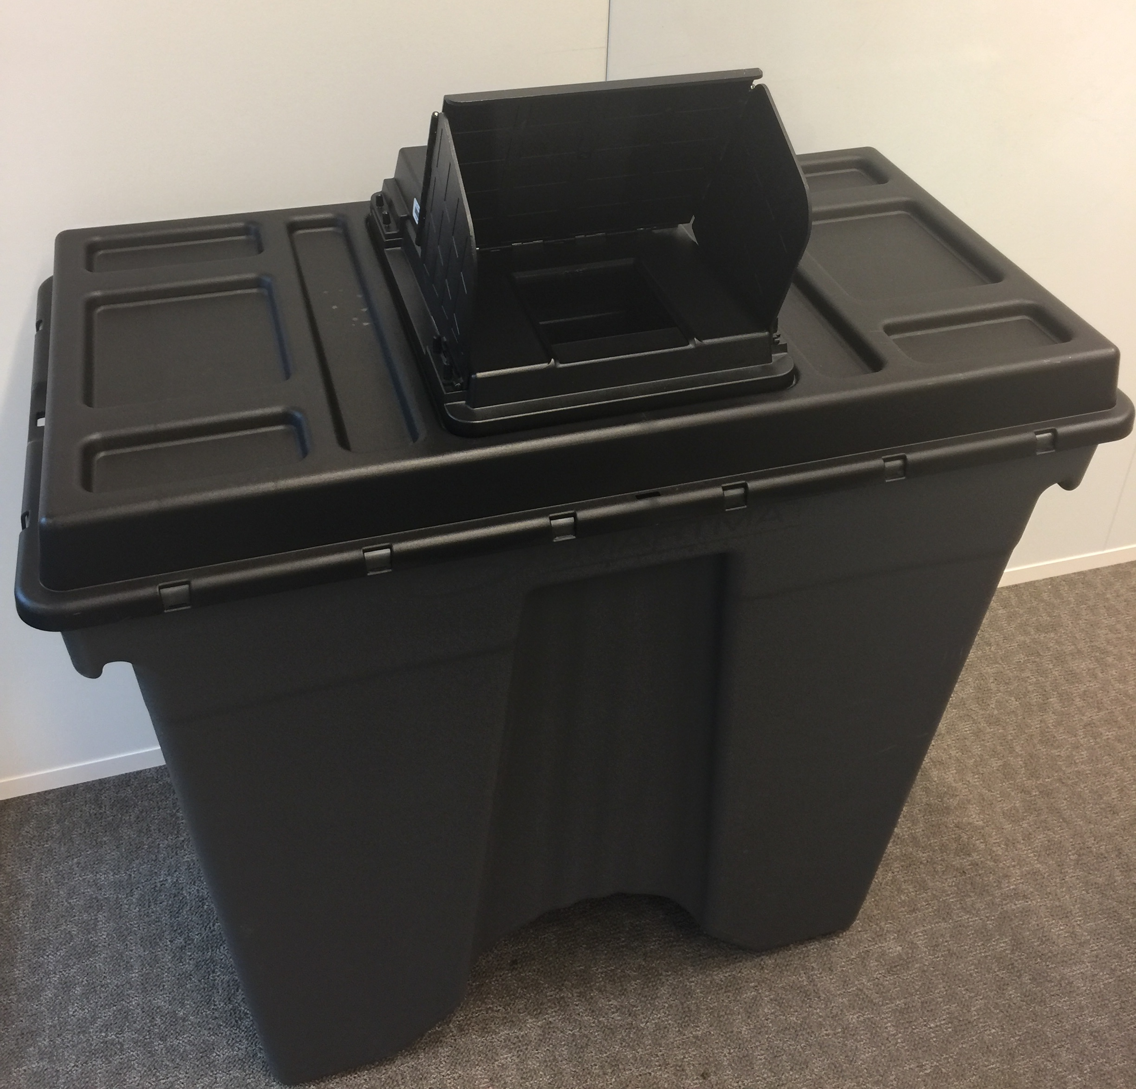
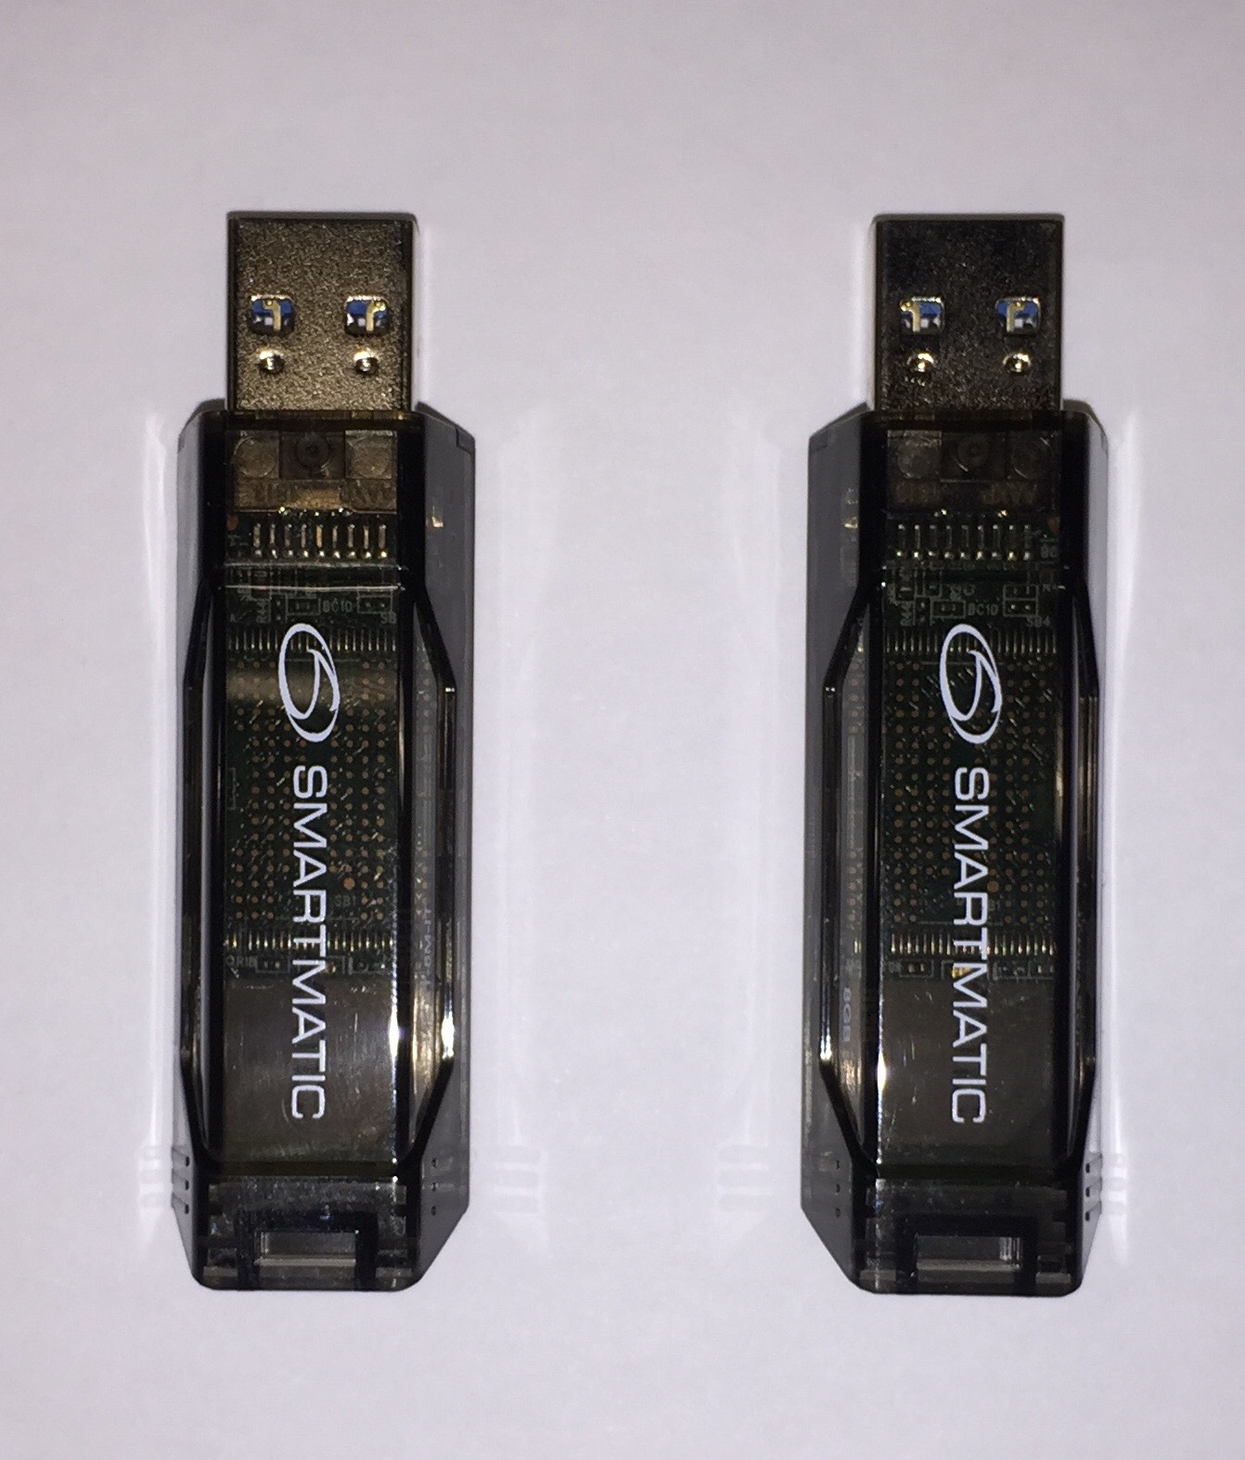
Übersicht des wahlsystems
Neben dem Vorstandstisch
Notes:
Im Wahllokal ist die Deckel auf die Urne montiert. In die Deckel ist eine Scanner-Einheit und automatische Klappe integriert und soll auch mit dem Gerät des Vorsitzenden verbunden werden.
Die 2 USB-Sticks befinden sich in einem versiegelten Umschlag und werden bei der Initialisierung hinter der elektronischen Urne eingesteckt.

Slide 15
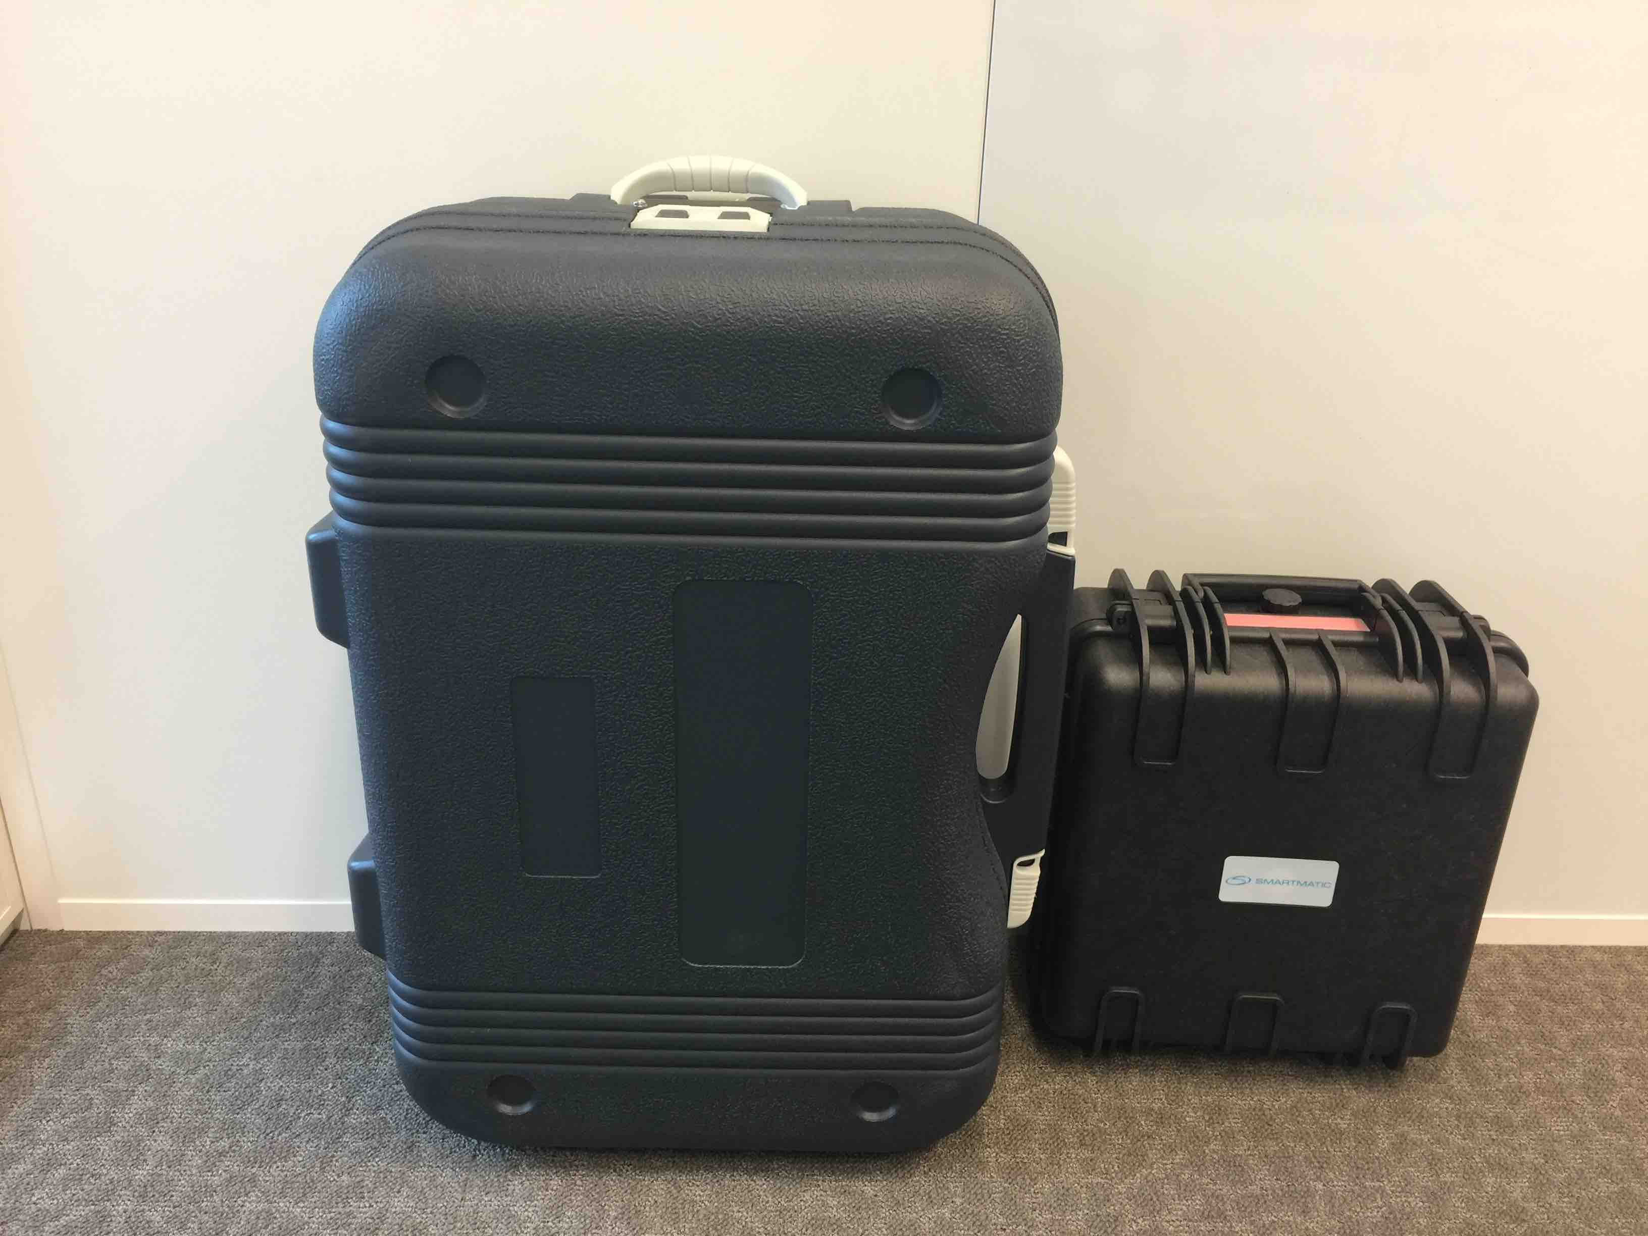
Übersicht des Wahlsystems
In eine Ecke des Wahllokals (außer Sicht)
Notes:
Links: Wahlcomputer A4-517BE
Rechts: Gerät des Vorsitzenden VIU-805BE

Slide 16
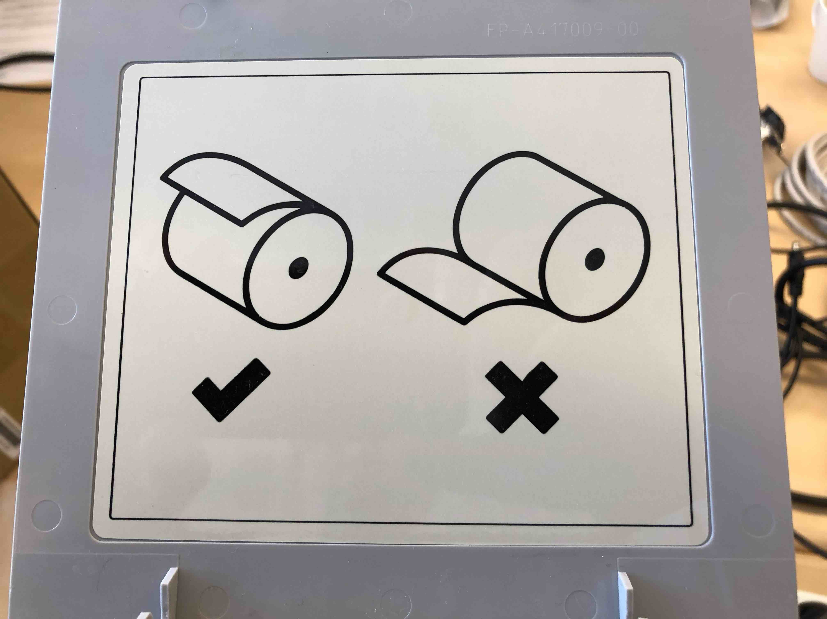
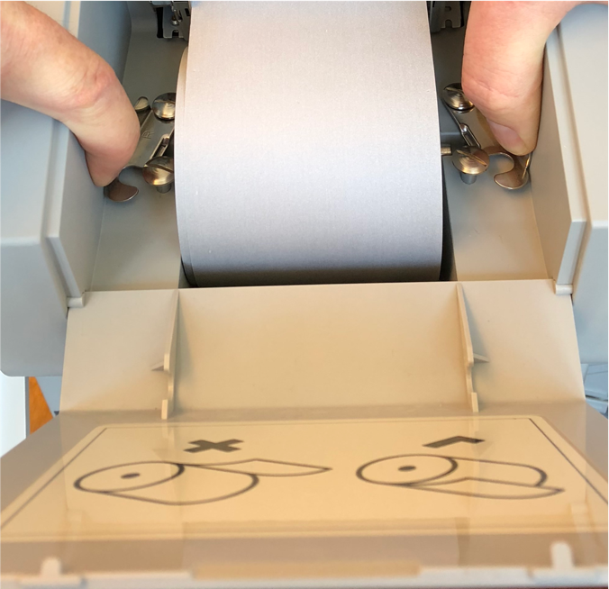
Bitte überprüfen Sie die Papierrollen
Der Wahlcomputer
Notes:
Achtung:
Bitten achten Sie darauf dass jede Wahlcomputer mit eine frische / neue thermische Papierrolle ausgestattet ist.
Bitte entfernen Sie die Papierrollen, die mit dem Gerät mitgeliefert wurden oder von einem früheren Einsatz hinterlassen wurden
Bitte arbeiten Sie nur mit neuen und kompletten Papierrollen die separat nachgeliefert sind.
Jedes Wahlbüro verfügt über durchschnittlich 3 Ersatzrollen

Slide 17
Tagesordnung
Introduktion
Theorieteil
  Übersicht des Wahlbüros
  Inbetriebnahme der Wahlsysteme
  Stimmabgabevorgang
  Wahlvorgang schließen

Slide 18
Inbetriebnahme des Wahlbüros
Öffnen Sie den Umschlag mit USB-Sticks (2 Stück)
Öffnen Sie den Umschlag mit den Startkodes des Wahlbüros
Einführung der beiden USB-Sticks in die elektronische Urne (E3 + E4)
Initialisierung des Geräts des Vorsitzenden
Auf Angabe ein Wahlcomputer mit 1 USB-Stick in Betrieb nehmen
Weiterfahren mit Schritt 5 bis alle Wahlcomputer in Betrieb sind genommen
Wiedereinführung des USB-Stick in die elektronische Urne
Die Wahl öffnen
Wahlvorsteher nehmen Ihre Position ein und die ersten Wähler darf zur Stimmabgabe zugelassen werden

Slide 19
Inbetriebnahme des Wahlbüros
Öffnen Sie den Umschlag mit USB-Sticks (2 Stück)
Öffnen Sie den Umschlag mit den Startkodes des Wahlbüros
Notes:
BITTE:
ACHTEN SIE DARAUF DASS DIE VERSIEGELUNG DER UMSCHLAGEN UNVERZÄRT SIND. BITTE NICHT FORTFAHREN WENN EIN UMSCHLAG VERZÄRT IST UND MELDEN SIE DAS BEIM HAUPTBÜRO.

Slide 20
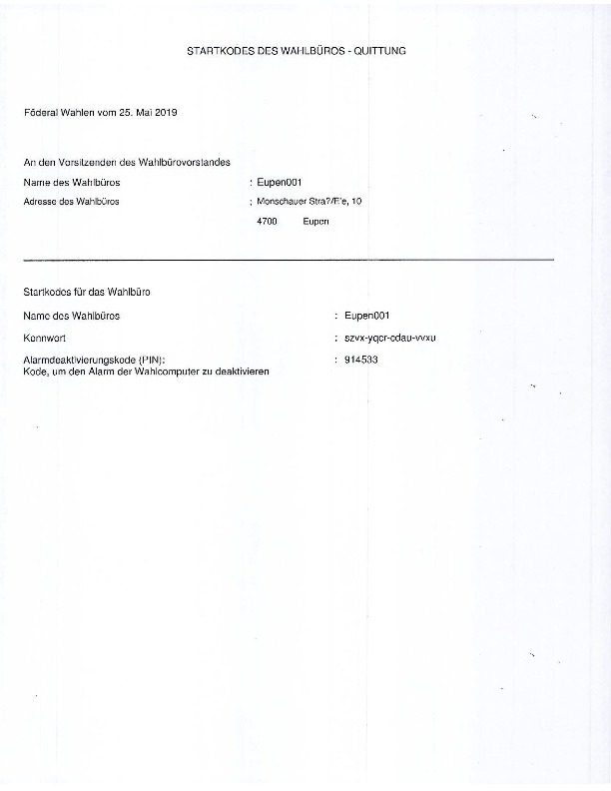
Startkodes des Wahlbüros
Notes:
Bitte weisen Sie auf die wichtigsten Punkte hin:
Name des Wahlbüros
Kennwort
Alarmdeaktivierungskode (PIN) zur Behebung/Deaktivierung des Alarms falls der Wahlcomputer blockiert

Slide 21
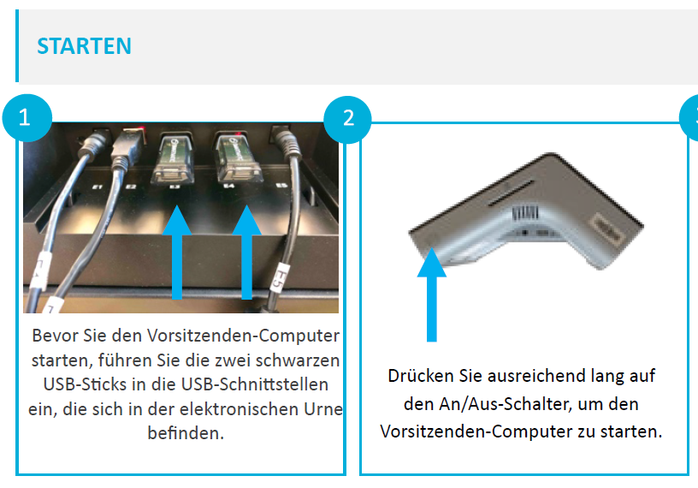
Inbetriebnahme des Wahlbüros
Öffnen Sie den Umschlag mit USB-Sticks (2 Stück)
Öffnen Sie den Umschlag mit den Startkodes des Wahlbüros
Einführung der beiden USB-Sticks in die elektronische Urne (E3 + E4)
Initialisierung des Geräts des Vorsitzenden

Slide 22
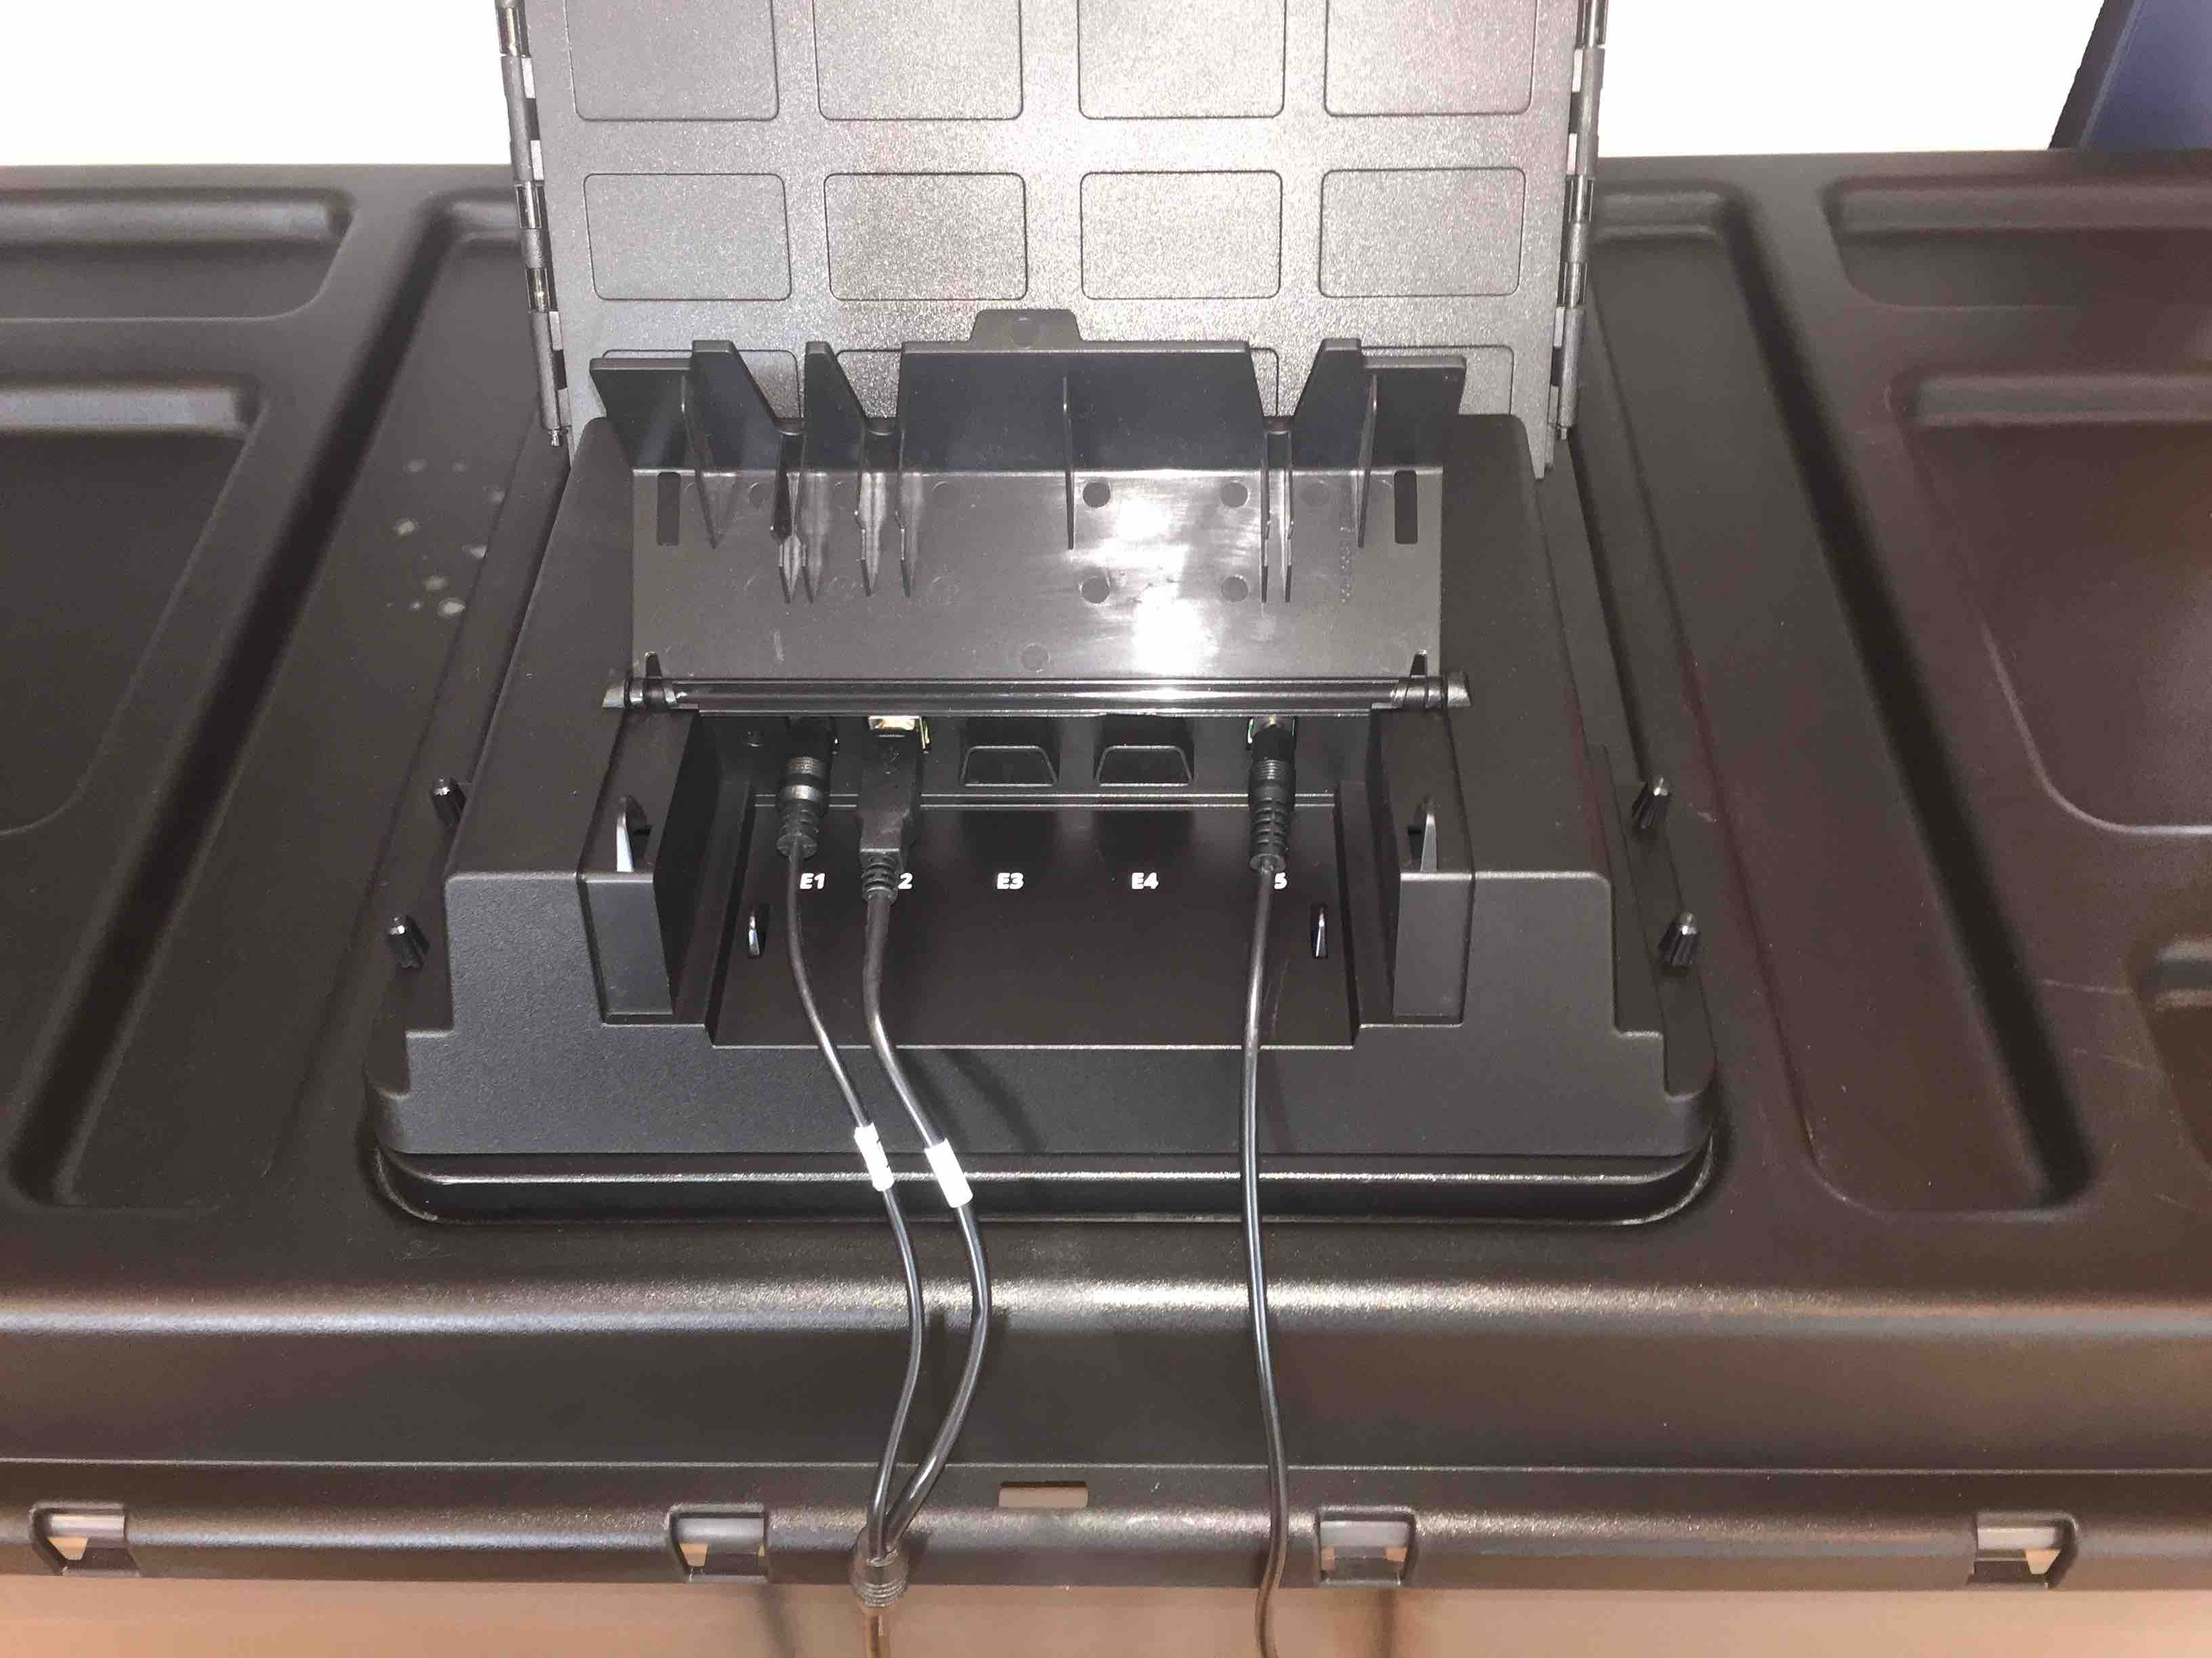
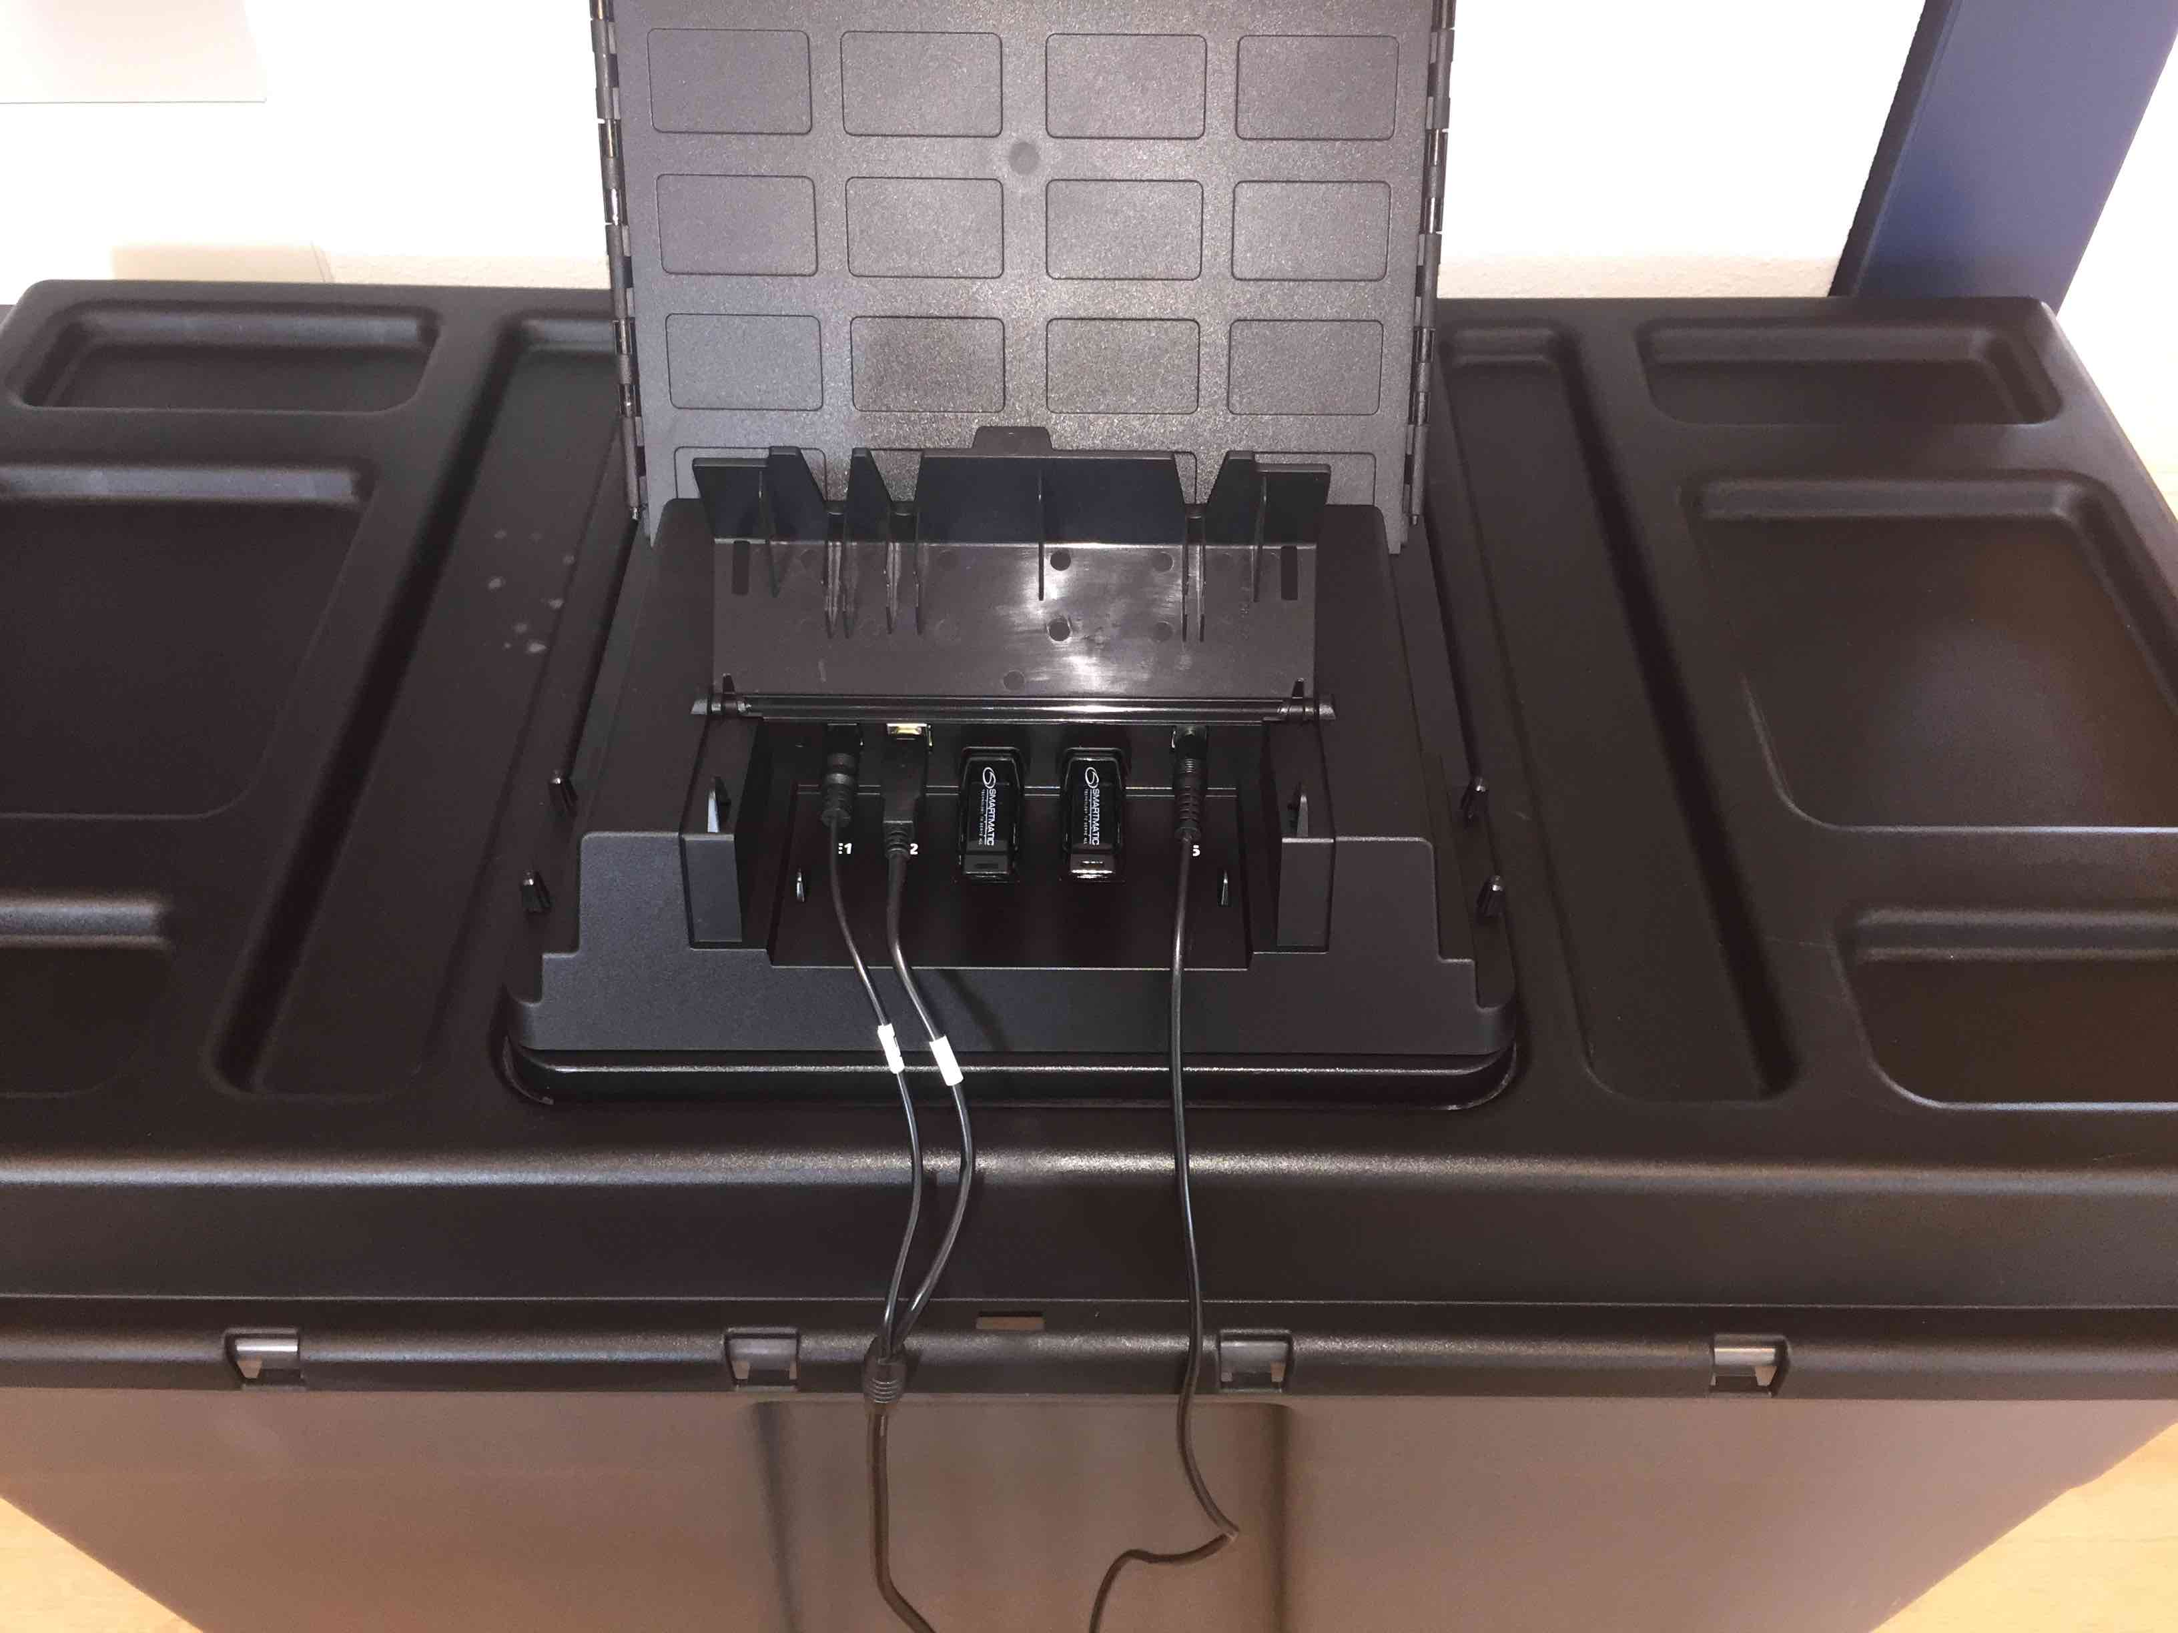
USB-Sticks in der elektronischen Urne
Bitte beide USB-Sticks in E3 und E4 eingeben
Notes:
BITTE:
VERGESSEN SIE NICHT DIE VORSTÄNDE ZU BEAUFTRAGEN VOR ÖFFNUNG DER WAHL ZU ÜBERPRÜFEN OB DIE URNE LEER IST UND DIE DECKEL DER URNE ZU VERSIEGELEN MIT ?????
FARBE?????? DRAHTVERSIEGLUNG

Slide 23
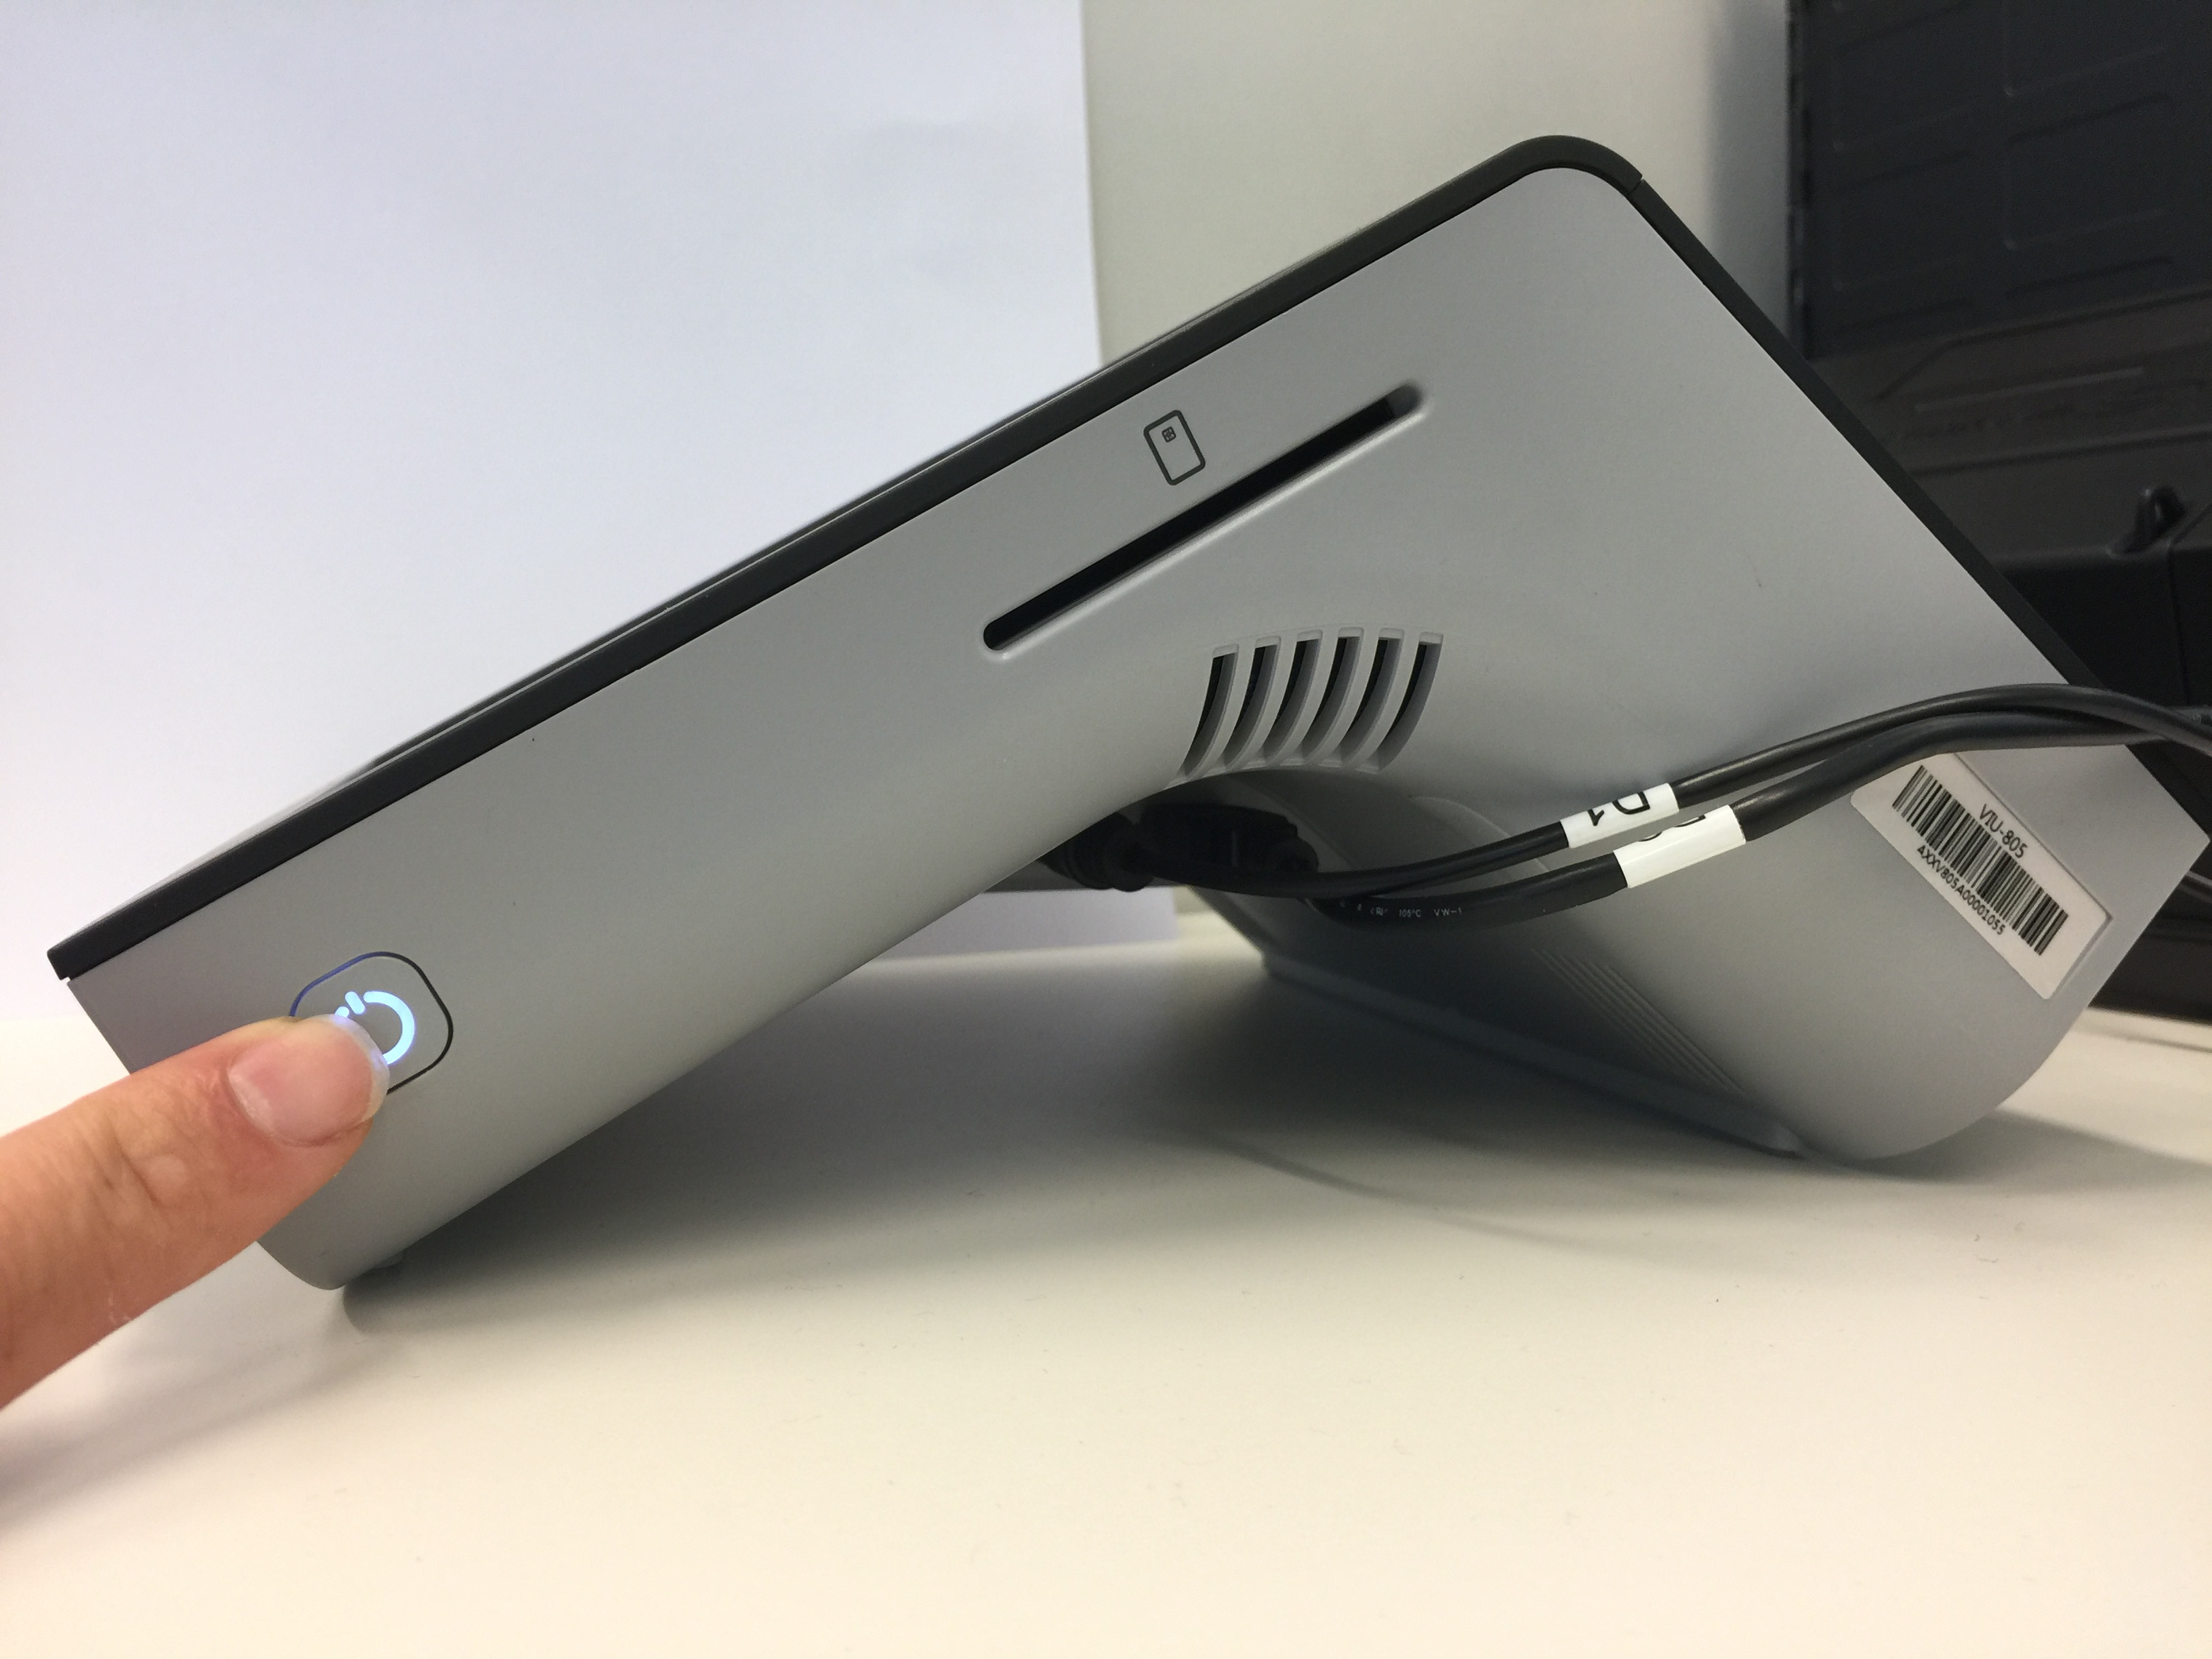
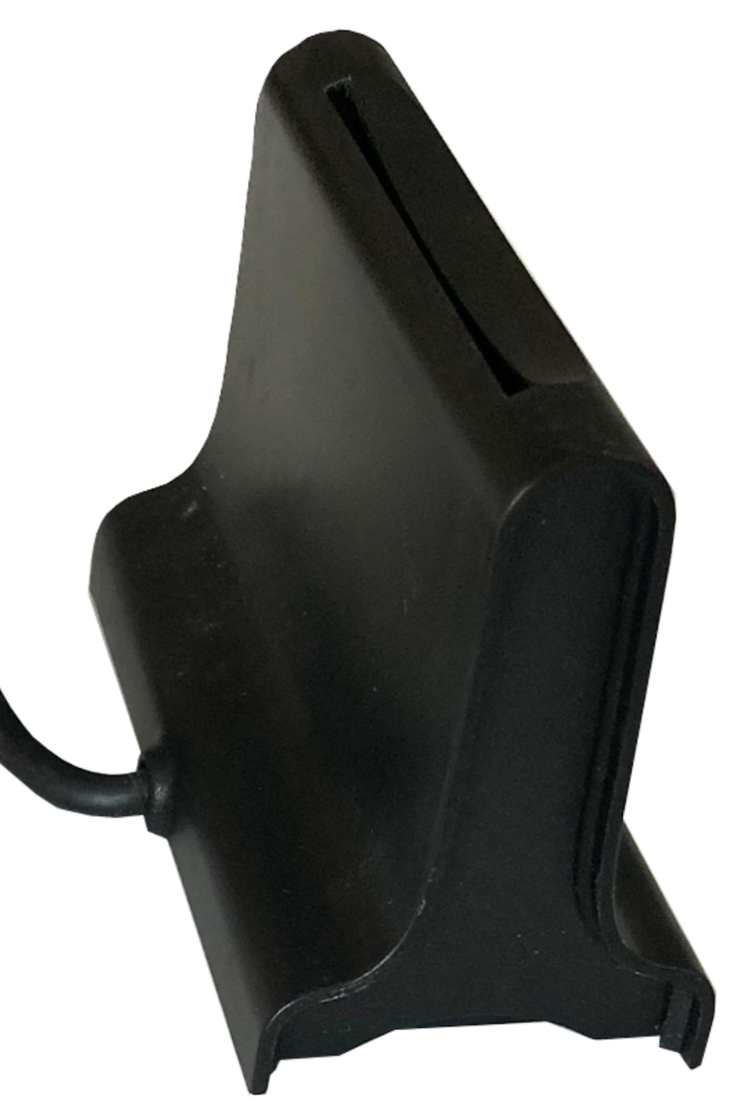
Initialisierung des Geräts des Vorsitzenden
Bitte die ON/OFF Taste drücken bis die Taste weiß aufleuchtet

Slide 24
Initialisierung des Geräts des Vorsitzenden
Notes:
BITTE:
ACHTEN SIE DARAUF DAS FORMULAR MIT DER NAME DES WAHLBÜROS UND KENNWORT WIEDER ZURÜCK IN DEM UMSCHLAG EINZUFÜGEN UND ES AUSSER SICHT DES PUBLIKUMS ZU BEWAHREN.

Slide 25
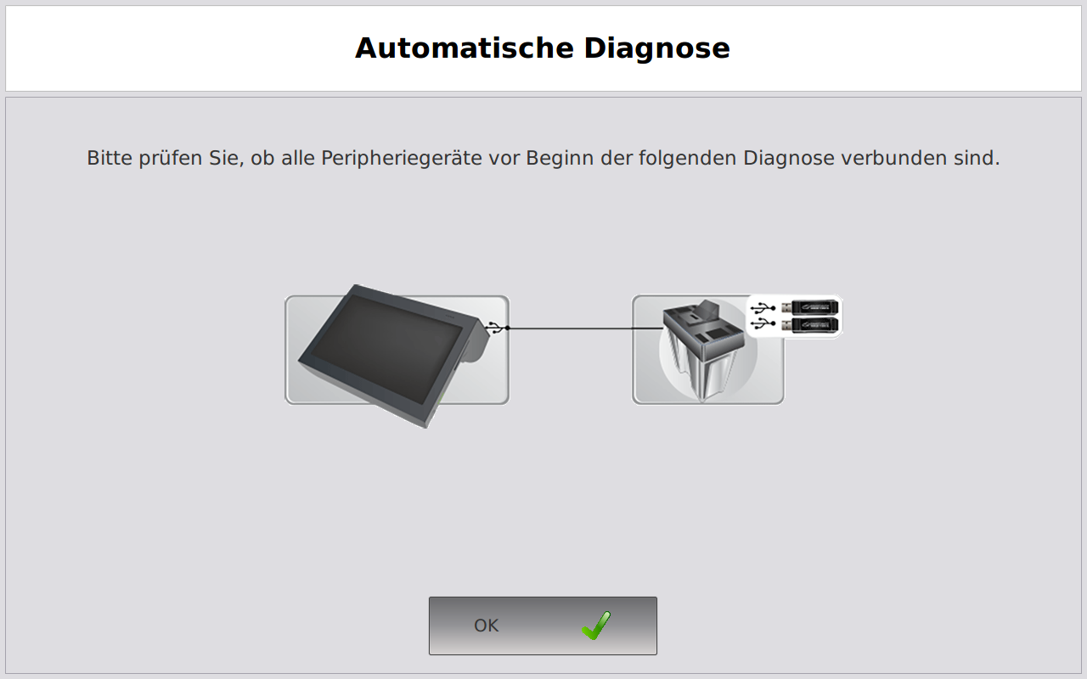
Initialisierung des Geräts des Vorsitzenden

Slide 26
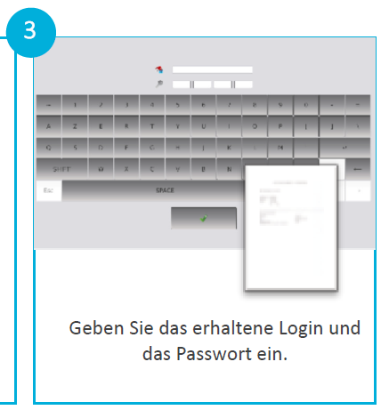
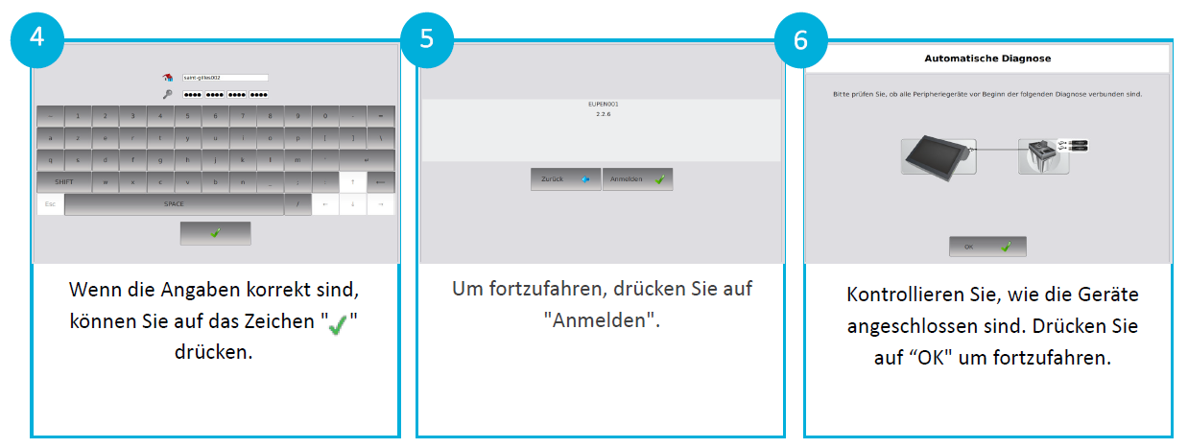
Initialisierung des Geräts des Vorsitzenden
nicht groß/kleinschreibungsempfindlich.
Niet hoofdletter gevoelig!!

Slide 27
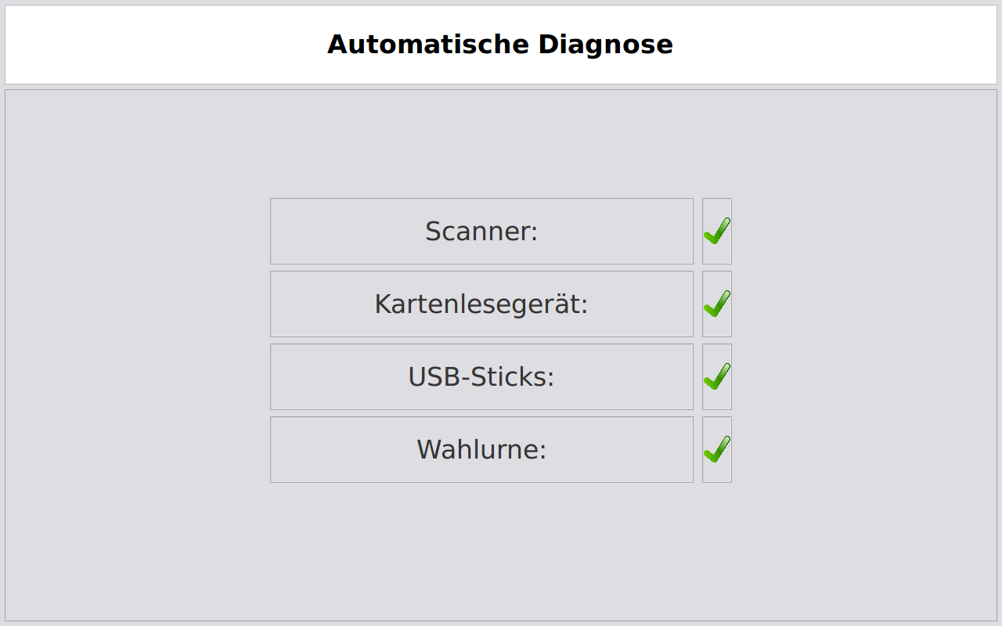
Initialisierung des Geräts des Vorsitzenden

Slide 28
Inbetriebnahme des Wahlbüros
Öffnen Sie den Umschlag mit USB-Sticks (2 Stück)
Öffnen Sie den Umschlag mit den Startkodes des Wahlbüros
Einführung der beiden USB-Sticks in die elektronische Urne (E3 + E4)
Initialisierung des Geräts des Vorsitzenden
Auf Angabe ein Wahlcomputer mit 1 USB-Stick in Betrieb nehmen

Slide 29
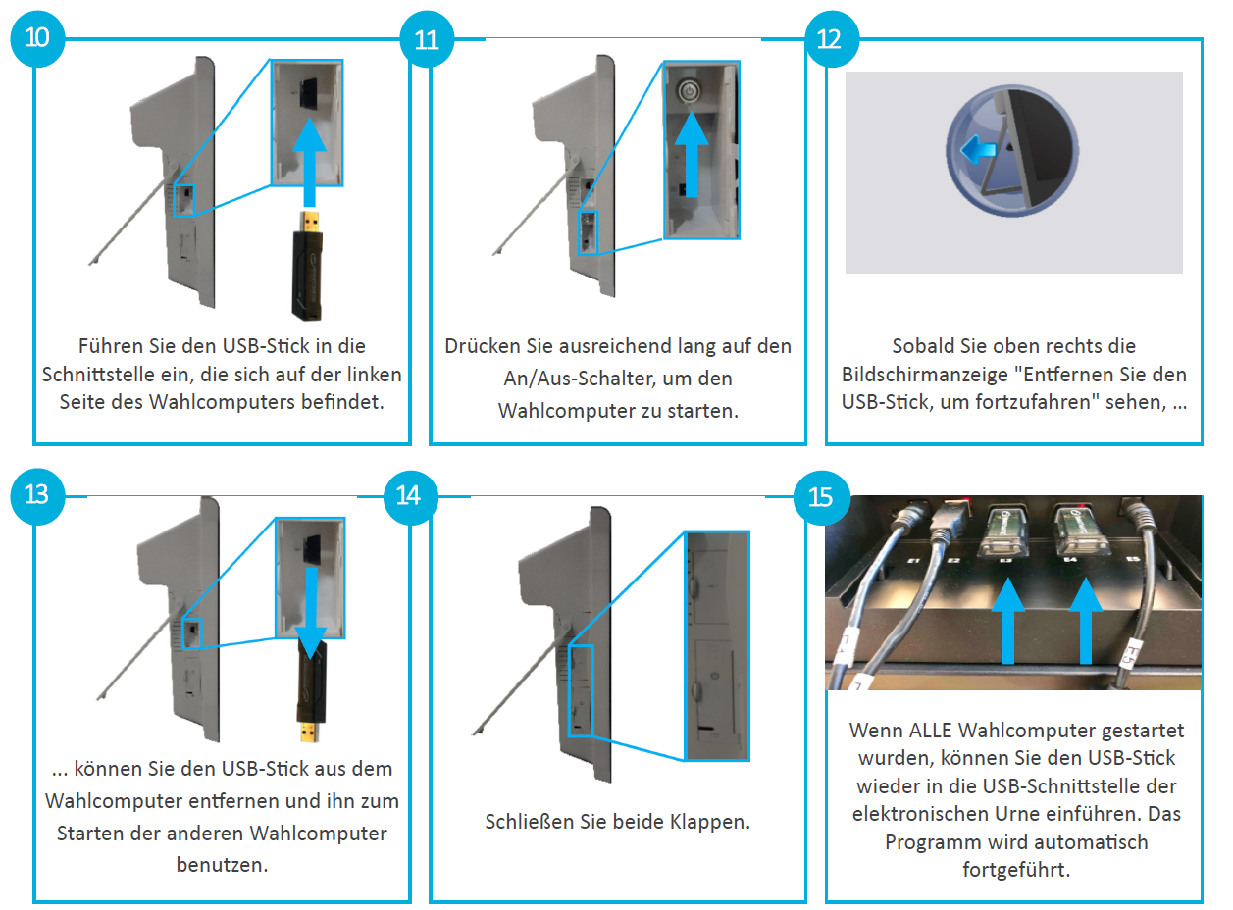

Slide 30
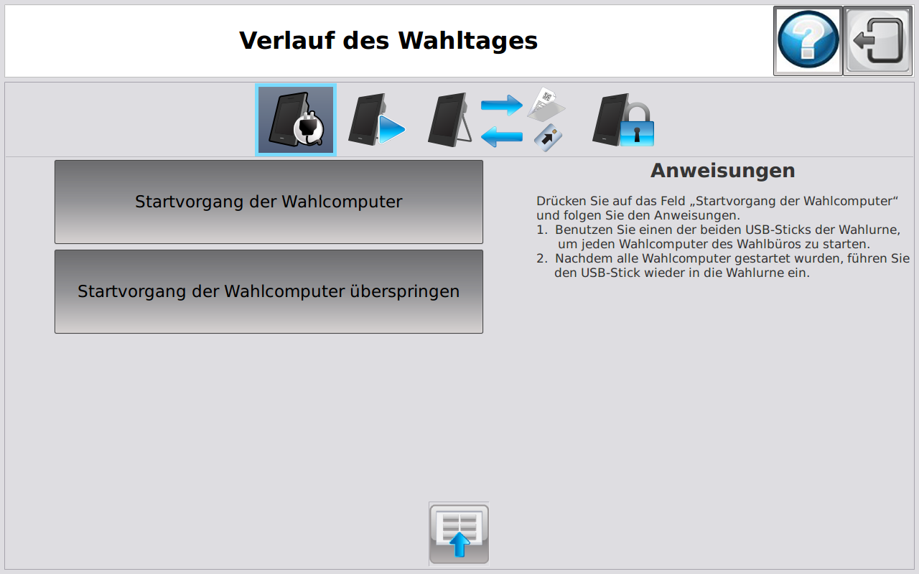
Inbetriebnahme der Wahlcomputer

Slide 31
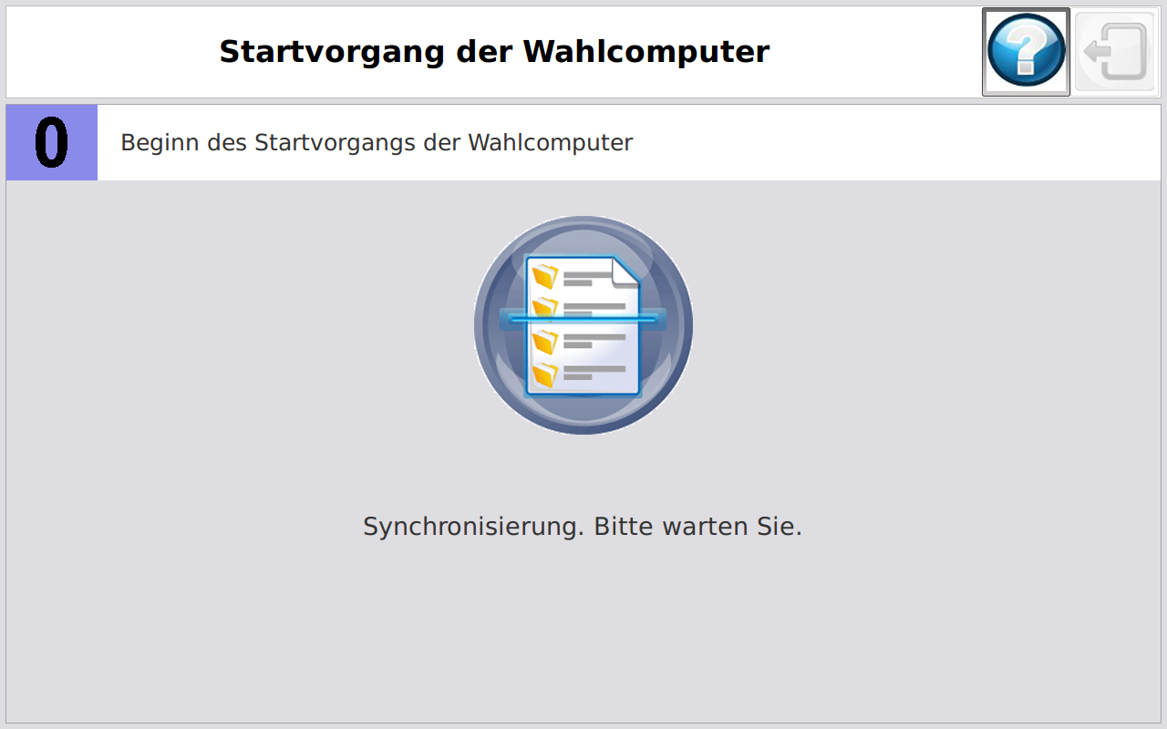
Inbetriebnahme der Wahlcomputer

Slide 32
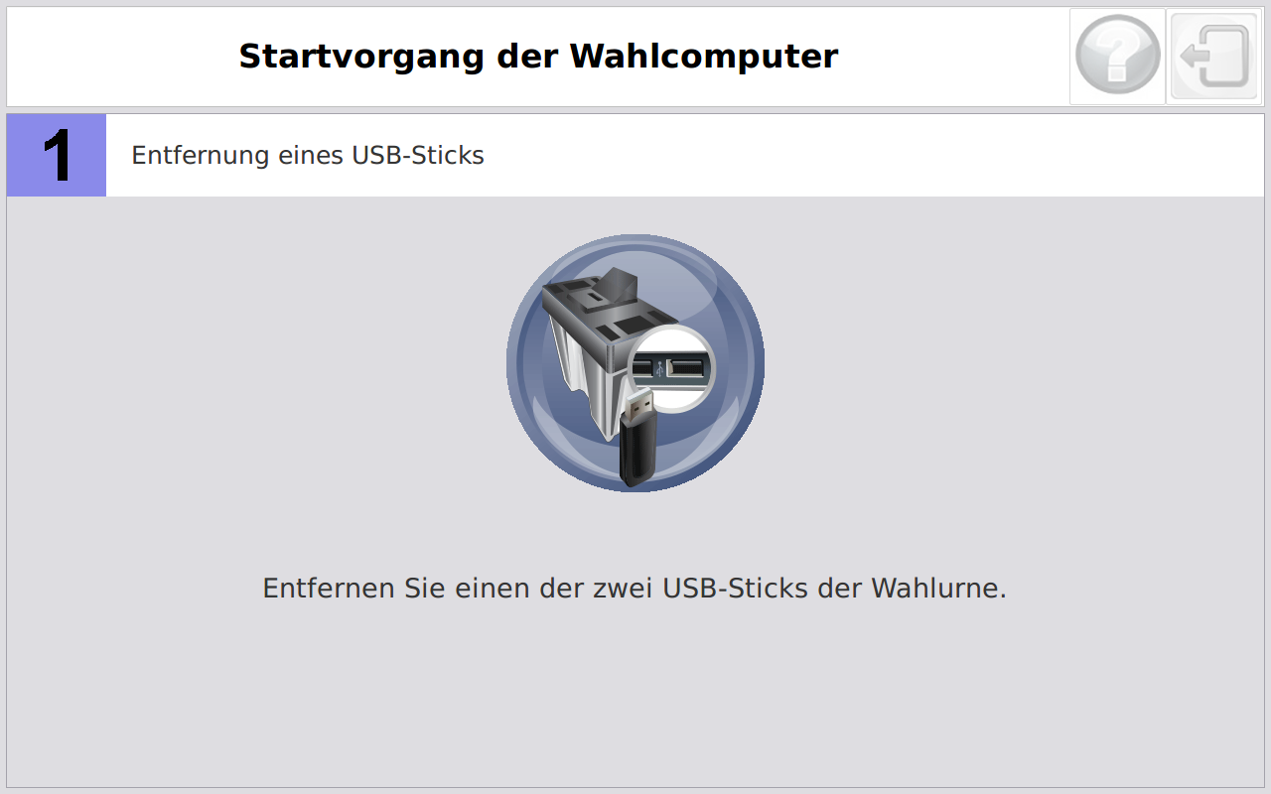
Inbetriebnahme der Wahlcomputer

Slide 33
Inbetriebnahme der Wahlcomputer
Bitten entfernen Sie jetzt 1 USB-Stick aus der elektronischen Urne und gehen Sie zum ersten Wahlcomputer in der Wahlkabine ganz links.
Der Bildschirm des Geräts des Vorsitzenden zeigt sich der folgende Status:
Notes:
TIPP:
BITTE FOLGEN SIE EINE FESTE REIHENFOLGE, ZB. VON GANZ LINKS BIS RECHTS. AUF DIESE WEISSE WIRD KEIN GERÄT ÜBERSEHEN.

Slide 34
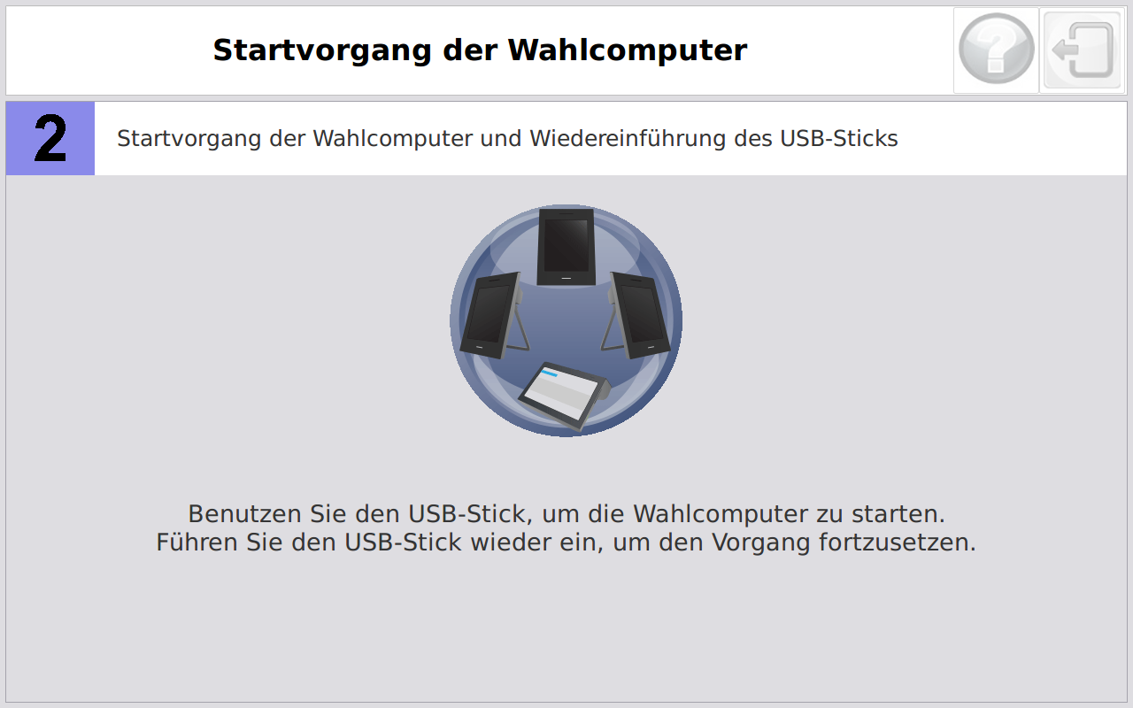
Inbetriebnahme der Wahlcomputer

Slide 35
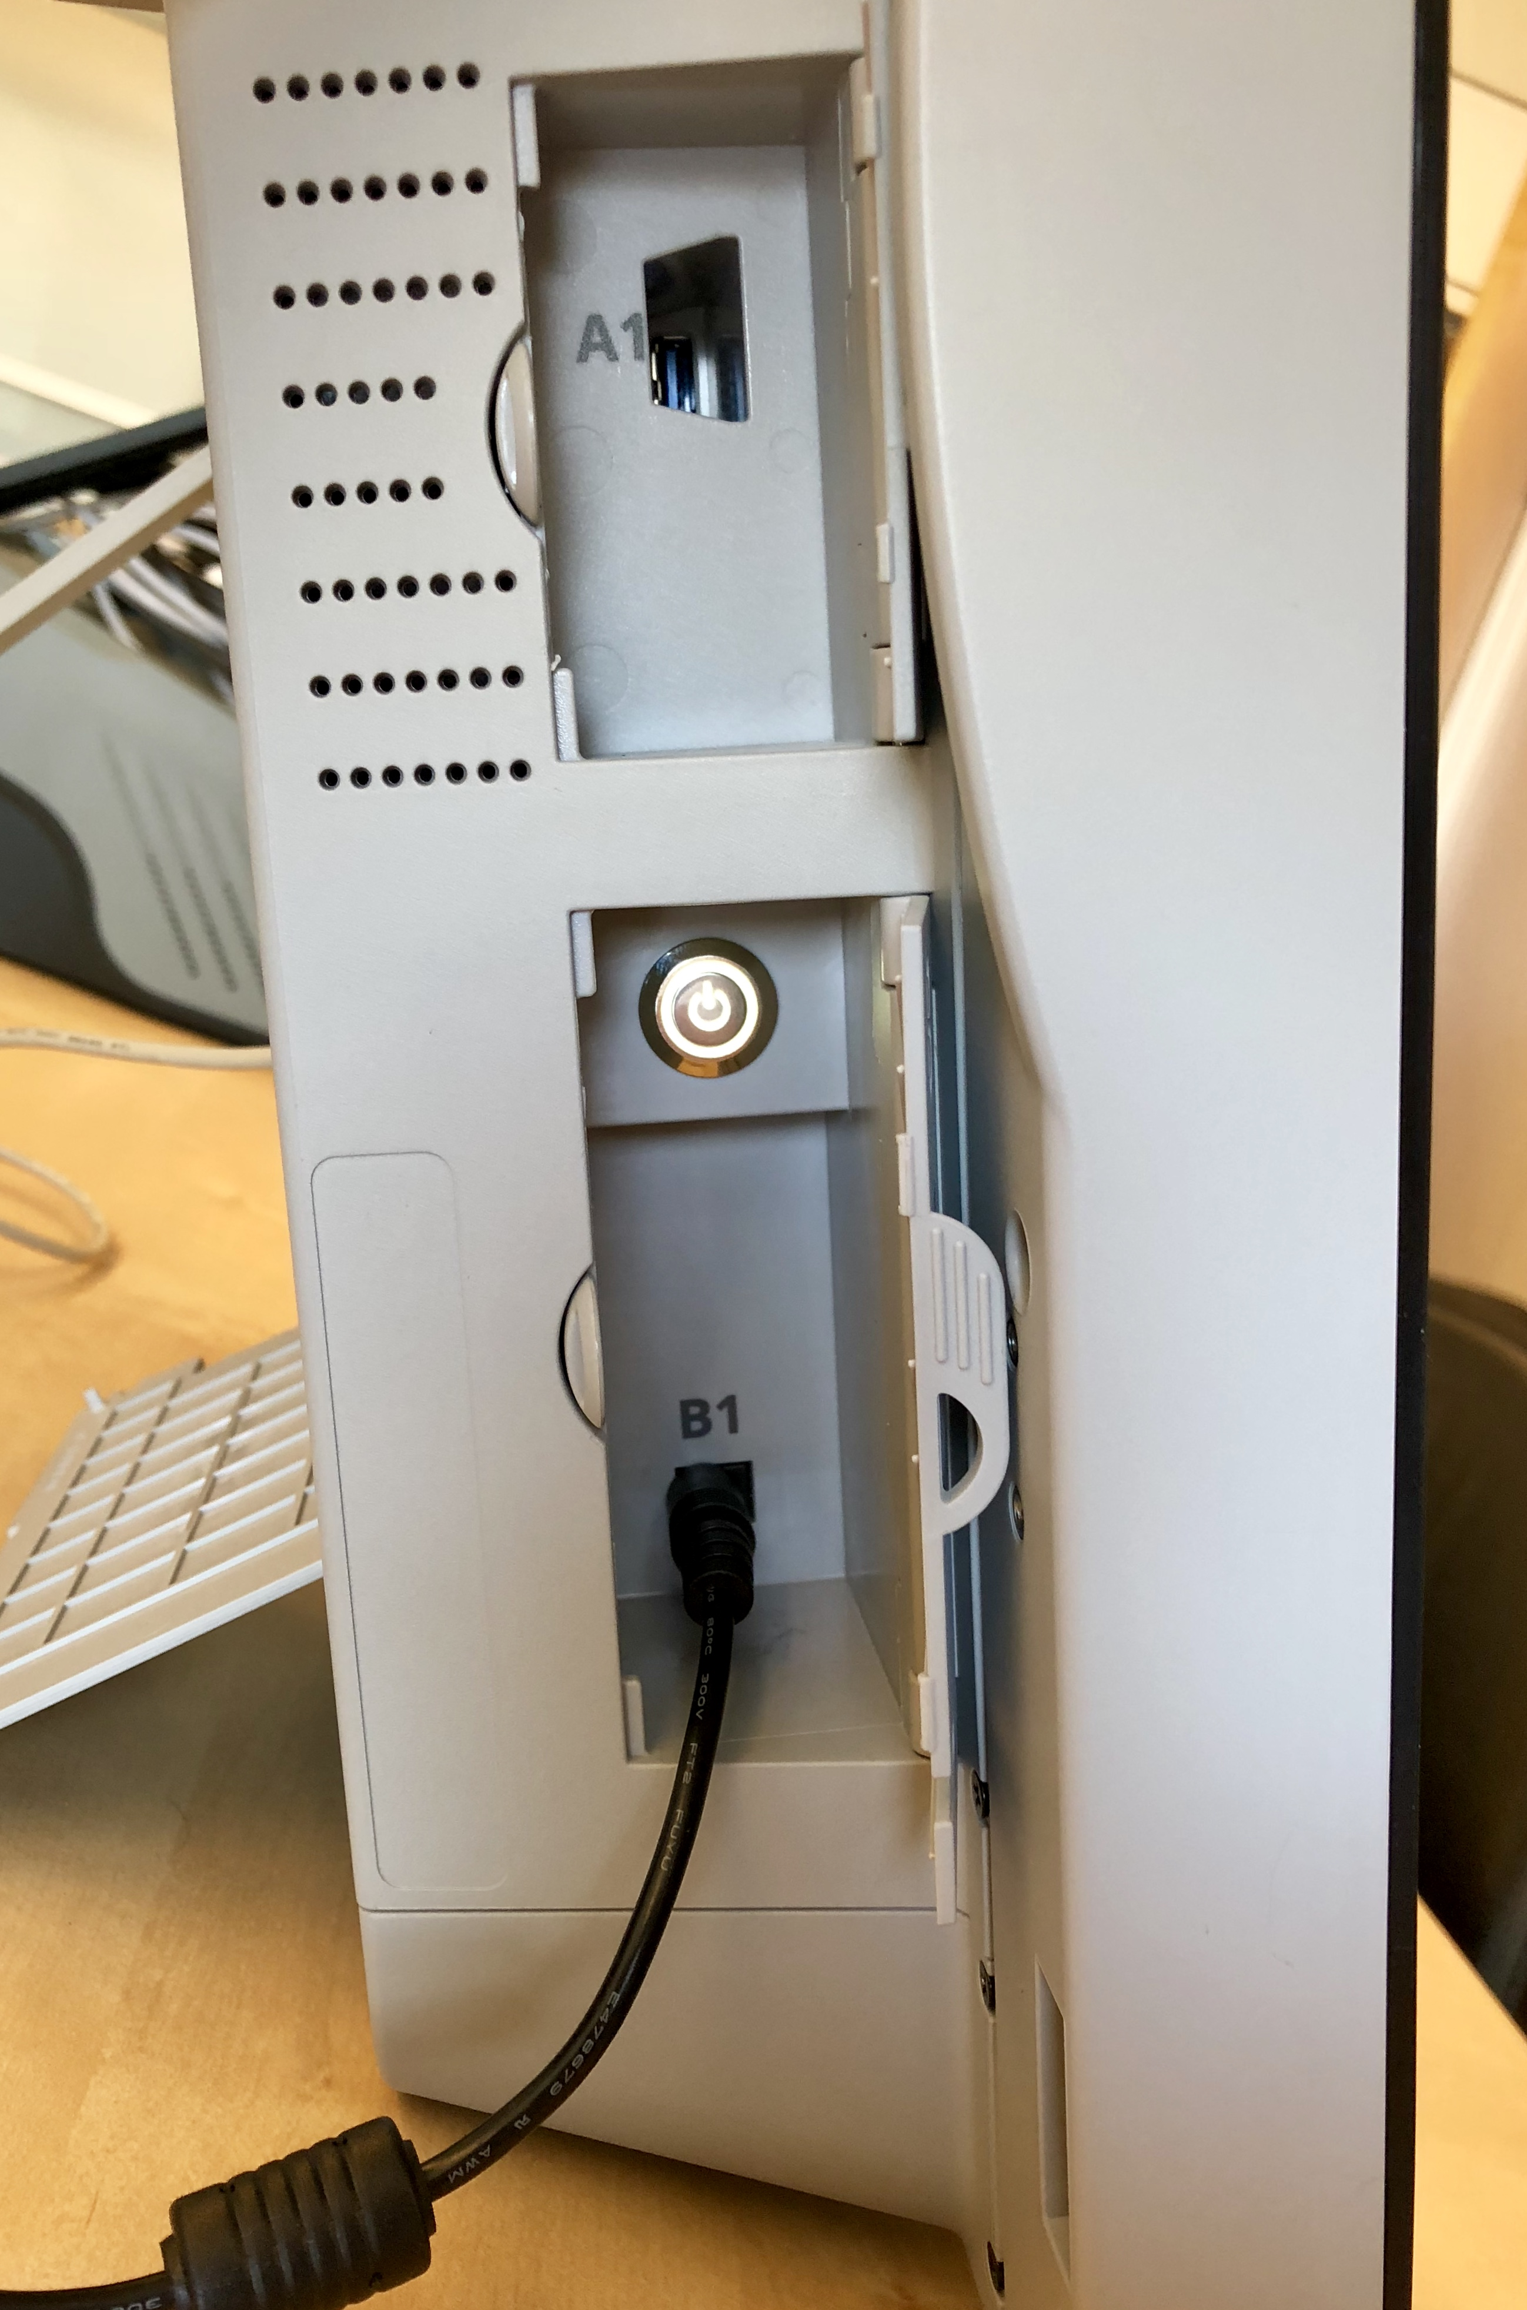
Inbetriebnahme der Wahlcomputer
USB
ON/OFF
Bitte die ON/OFF Taste drücken bis die Displayanzeige Datei zeigt und die beide Klappen schließen wenn der Startvorgang völlig ist beendet

Slide 36

Inbetriebnahme der Wahlcomputer
Notes:
Wenn sich dieses Bild zeigt dann ist der Startvorgang gerade angefangen und dann können Sie ruhig die Schritte auf dem Schirm folgen.

Slide 37
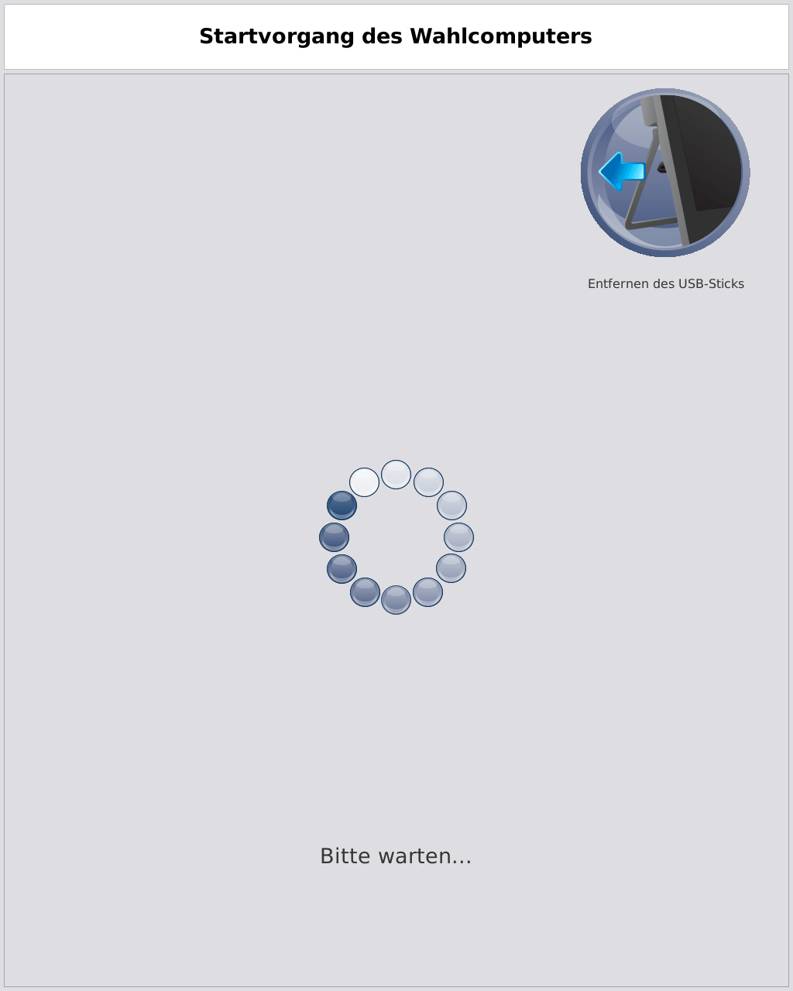
Inbetriebnahme der Wahlcomputer
Notes:
Zu einem gegebenen Zeitpunkt wird das System Sie bitten den USB-Stick zu entfernen und dann wird der Startvorgang fortfahren.

Slide 38
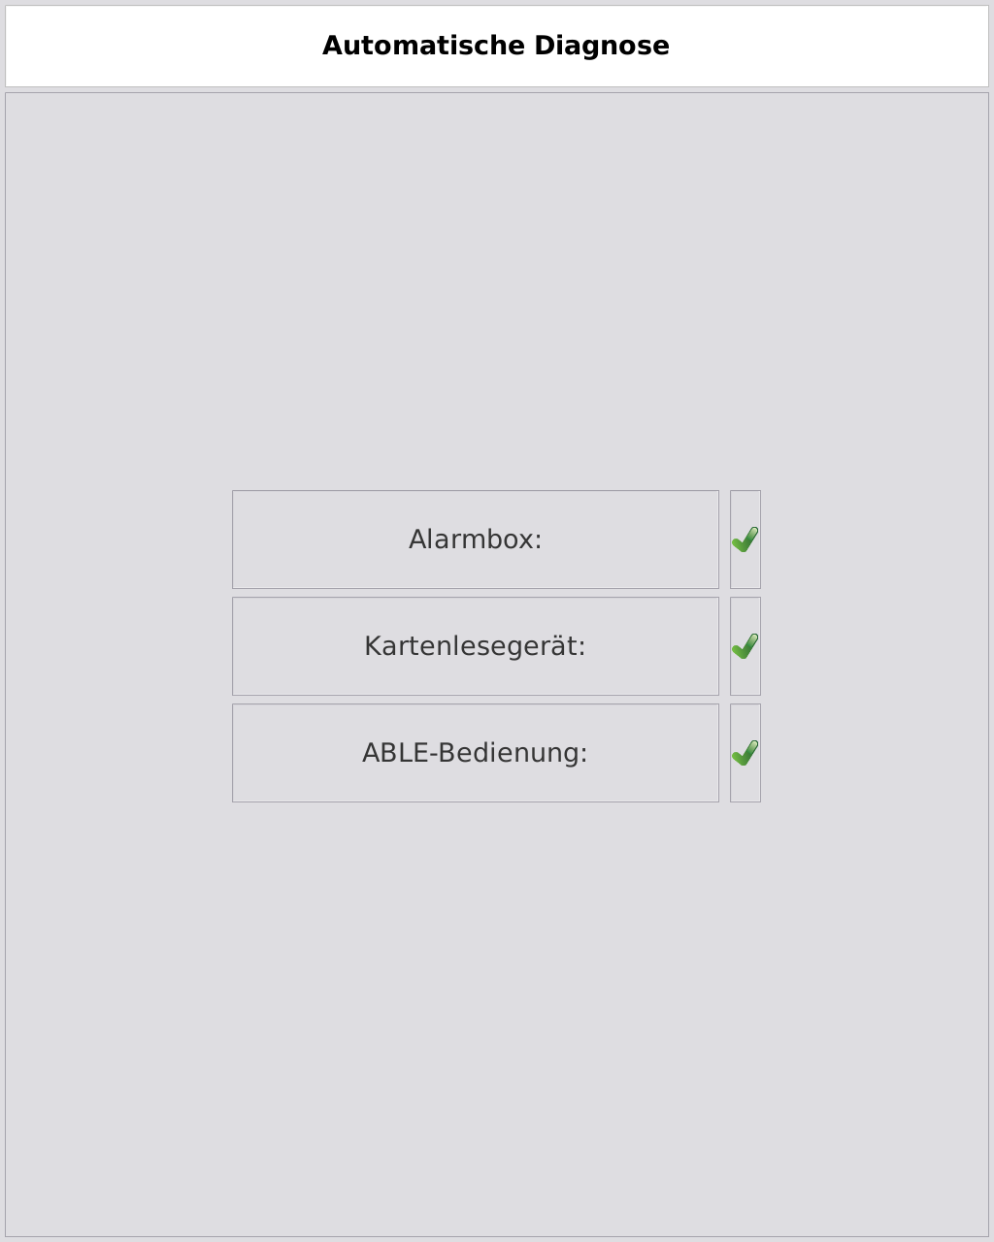
Inbetriebnahme der Wahlcomputer
Notes:
Wenn das System überprüft hat, dass alle Komponenten ordnungsgemäß funktionieren, wird dieser Bildschirm angezeigt, kurz bevor das Wahlgerät bereit ist, dass der erste Wähler seine Stimme abgibt.

Slide 39
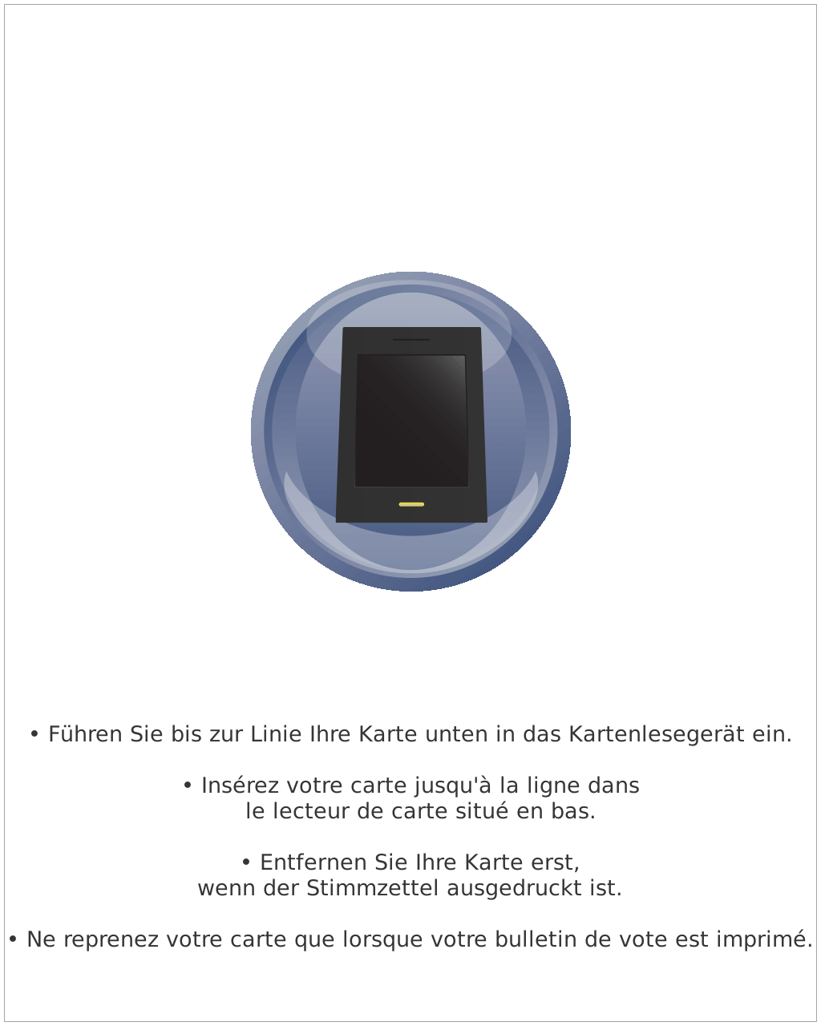
Inbetriebnahme der Wahlcomputer
Notes:
Jetzt ist der Wahlcomputer fertig für die Stimmabgabe des ersten Wählers

Slide 40
Inbetriebnahme des Wahlbüros
Öffnen Sie den Umschlag mit USB-Sticks (2 Stück)
Öffnen Sie den Umschlag mit den Startkodes des Wahlbüros
Einführung der beiden USB-Sticks in die elektronische Urne (E3 + E4)
Initialisierung des Geräts des Vorsitzenden
Auf Angabe ein Wahlcomputer mit 1 USB-Stick in Betrieb nehmen
Weiterfahren mit Schritt 5 bis alle Wahlcomputer in Betrieb sind genommen
Wiedereinführung des USB-Stick in die elektronische Urne
Notes:
TIPP:
Wenn der erste Wahlcomputer ohne Probleme in Betrieb ist genommen, dann können Sie mit diesem USB-Stick von links bis rechts einer nach dem anderen fortfahren.
Wenn Sie Zeit gewinnen möchten, dann können Sie die zweite USB-Stick aus der Urne entfernen und es parallel zu der andere benützen, um die Wahlcomputer gleichzeitig in Betrieb zu nehmen.

Slide 41
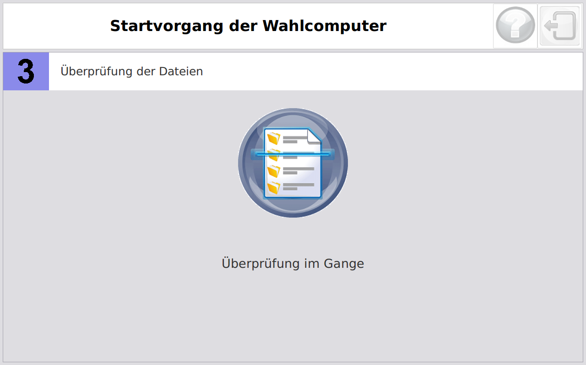
Wiedereinführung des USB-Sticks in die elektronische Urne
Notes:
Falls alle Wahlcomputer in jede Wahlkabine in Betrieb genommen sind, dann kann das USB-Stick in die elektronische Wahlurne wieder eingeführt werden.
Das angebunden Gerät des Vorsitzenden wird dann in einige Schritte überprüfen ob die Wahl geöffnet werden kann.

Slide 42
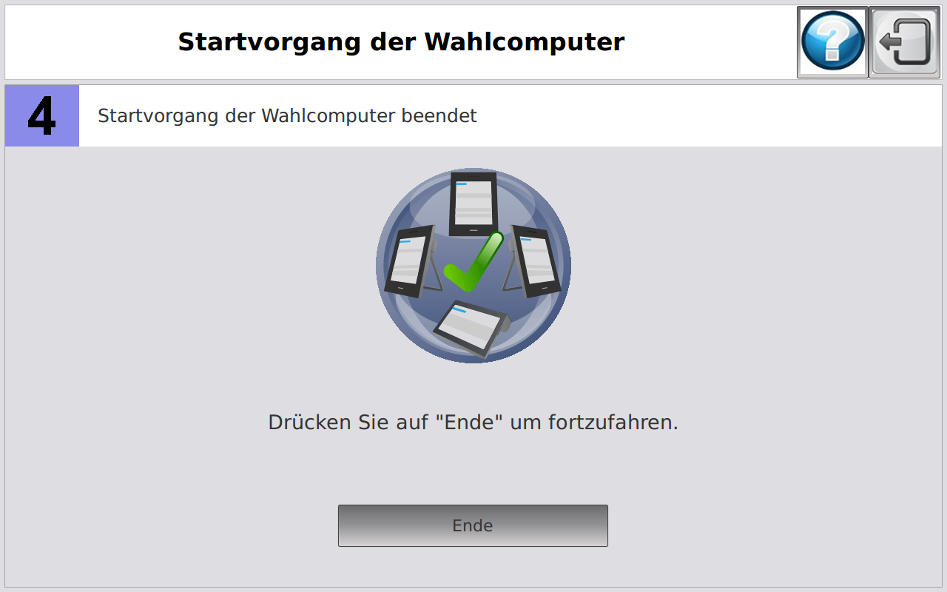
Wiedereinführung des USB-Sticks in die elektronische Urne
Notes:
Nach dem letzten Schritt drücken Sie die Taste ‘Ende’, um die Wahl zu öffnen.

Slide 43
Inbetriebnahme des Wahlbüros
Öffnen Sie den Umschlag mit USB-Sticks (2 Stück)
Öffnen Sie den Umschlag mit den Startkodes des Wahlbüros
Einführung der beiden USB-Sticks in die elektronische Urne (E3 + E4)
Initialisierung des Geräts des Vorsitzenden
Auf Angabe ein Wahlcomputer mit 1 USB-Stick in Betrieb nehmen
Weiterfahren mit Schritt 5 bis alle Wahlcomputer in Betrieb sind genommen
Wiedereinführung des USB-Stick in die elektronische Urne
Die Wahl öffnen

Slide 44
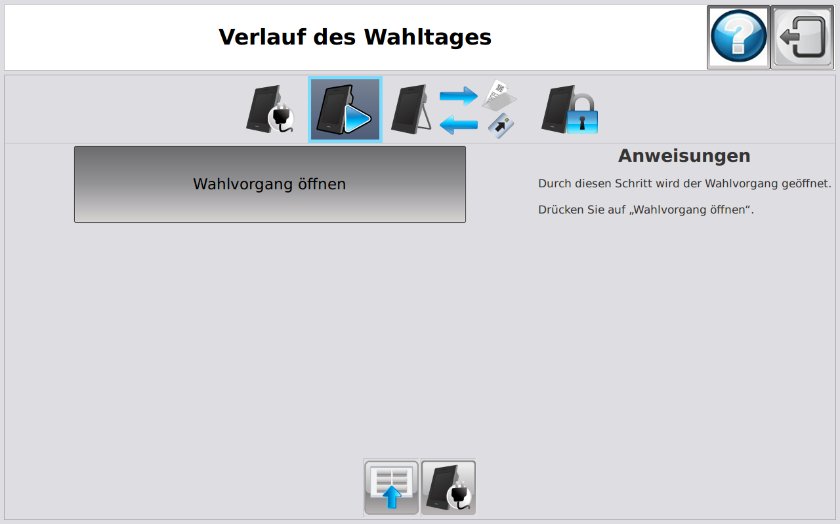
Die Wahl öffnen
Notes:
Bitte achten Sie nur auf die Taste ‘Wahlvorgang öffnen’. Die anderen Tasten sind nicht so wichtig und der Wahlvorstand soll nicht motiviert werden diese mehr Technische Menüs/Funktionen zu öffnen.

Slide 45
Inbetriebnahme des Wahlbüros
Öffnen Sie den Umschlag mit USB-Sticks (2 Stück)
Öffnen Sie den Umschlag mit den Startkodes des Wahlbüros
Einführung der beiden USB-Sticks in die elektronische Urne (E3 + E4)
Initialisierung des Geräts des Vorsitzenden
Auf Angabe ein Wahlcomputer mit 1 USB-Stick in Betrieb nehmen
Weiterfahren mit Schritt 5 bis alle Wahlcomputer in Betrieb sind genommen
Wiedereinführung des USB-Stick in die elektronische Urne
Die Wahl öffnen
Wahlvorsteher nehmen Ihre Position ein und die ersten Wähler darf zur Stimmabgabe zugelassen werden
Notes:
Dann sind Sie beim letzten Schritt der Inbetriebnahme des Wahlbüros angelandet.
Grundsätzlich sind Sie jetzt fertig und können Sie noch einmal überprüfen ob:
Die Wahlcomputer in die Wahlkabinen einsatzbereit sind:
Sind die richtig richtig aufgestellt
Zeigen alle Schirme die Mitteilung dass die Karte soll werden eingegeben
Sind alle Klappen zugemacht
Können alle Vorhänge zugemacht werden
Die Alarmboxen alle an die Außenseite der Wahlkabine sichtlich erkennbar aufgehängt sind
Die Wahllisten in die Wahlkabine hängen
Ist die Urne richtig aufgestellt:
Ist geprüft dass die Urne Leer ist
Ist die Deckel mit die <<Farbe>> Versieglung geschlossen
Ist die Klappe hinten auf die Urne zu gemacht
Ist die elektronische Klappe der Urne zu und leuchtet den LED rot
Sind die Kabel sicher am Tischbein fest gemacht und liegen keine Kabel auf dem Grund worüber man stolpern kann
Ist das Gerät des Vorsitzenden einsatzbereit und zeigt den Schirm die Tasten ‚Karten aktivieren‘ und ‚Wahlvorgang schließen‘
Liegt alles auf dem Vorstandstisch einsatzbereit: Wählerlisten, Schreibwaren, Stempel, Karten,
Sind die Aufgaben verteilt? Wer steht beim Eingang, bei der Wahlkabine, Wer sitzt auf welchem Sitz und wer macht was, ist jeder Wahlvorsteher eingeschworen, ....
Hiernach können die Wahlvorsteher Ihre Position einnehmen und kann der Vorsitzenden dem Wahllokal öffnen, um die erste Wähler Zutritt zum Wahllokal zu geben
BITTE ACHTEN SIE DARAUF DASS ALLES VOR 08:00 UHR ERLEDIGT IST, SOMIT SIE ZEITGEMÄß DIE WAHL ÖFFNEN KÖNNEN.

Slide 46
Tagesordnung
Introduktion
Theorieteil
  Übersicht des Wahlbüros
  Inbetriebnahme der Wahlsysteme
  Stimmabgabevorgang
  Wahlvorgang schließen

Slide 47
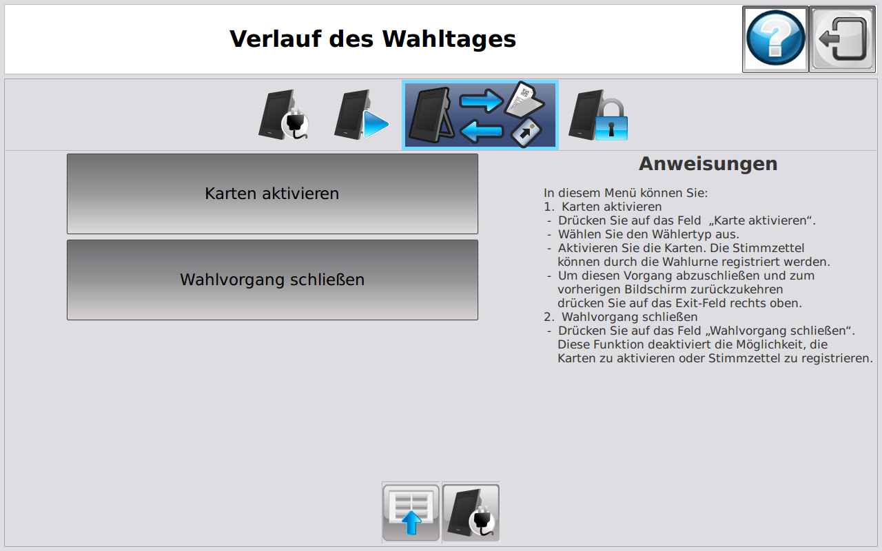
Karten aktivieren
Notes:
Die Stimmabgabe kann anfangen durch Aktivierung der Karten und es an die Wähler zu verteilen die sich identifiziert haben, eine Wahlaufforderung mitgenommen haben, auf die Wählerliste aufgenommen sind und ihre Stimme noch nicht abgegeben haben.

Slide 48
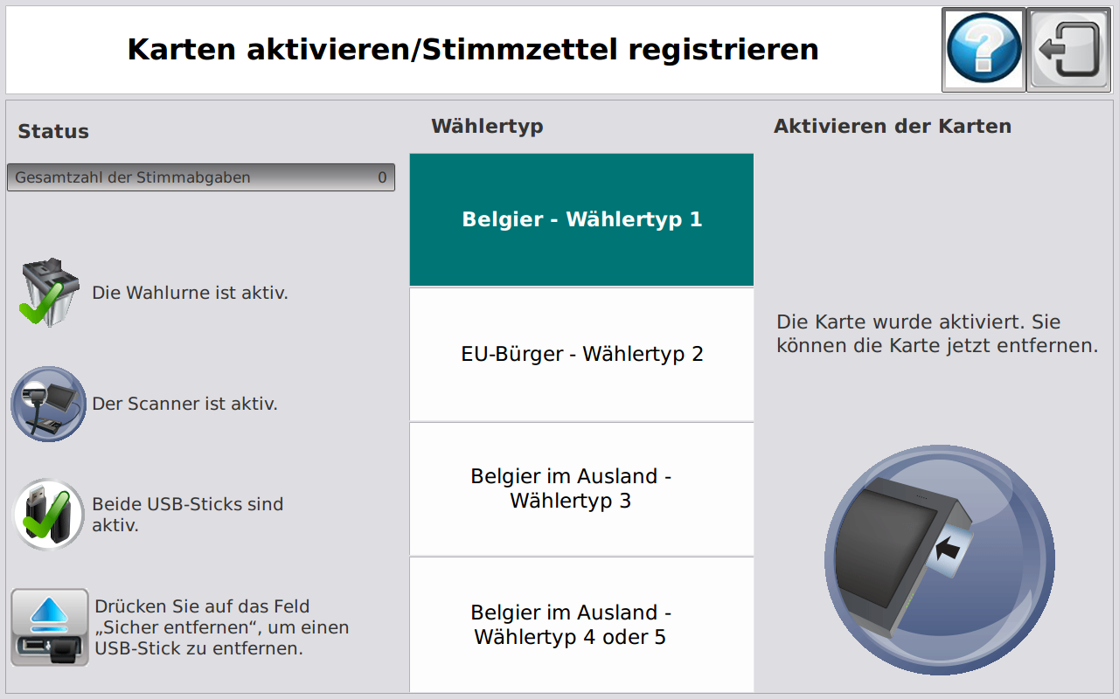
Karten aktivieren
Notes:
Da auch Einwohner/Bürger ohne die belgische Nationalität auf die Gemeinderat, aber nicht auf die Provinzrat ihre Stimme abgeben können, kann die Karte unterschiedlich aktiviert werden somit die Wahlcomputer die richtige Hinweis bekommt.
Die Karte bietet den Wähler entweder das Recht um auf beide Wahlen oder nur auf der Gemeinderatswahl die Stimme ab zu geben. Die Standardeinstellung steht auf ‚Belgier‘, weil die Mehrheit der Wählern die sich im Wahlbüro melden die belgische Nationalität werden haben. Anderenfalls sollen Sie erst die Auswahl ‚Nicht-Belgier‘ drücken müssen.
Die Karte kann wie angezeigt in die integrierte Kartenleseeinheit eingegeben werden.

Slide 49
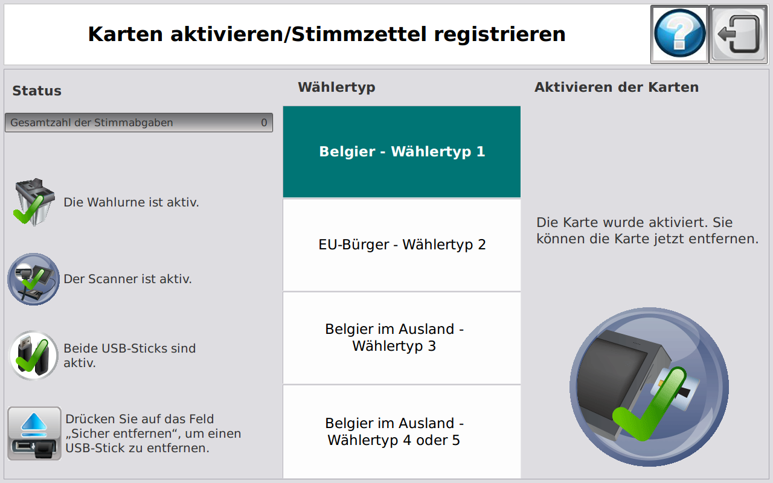
Karten aktivieren
Notes:
Nach aufzeigen der grünen Häkchen können Sie die Karte aus die Karteleseeinheit entfernen und an den Wähler übergeben.
Danach verweisen Sie den Wähler zu eine lehre Wahlkabine und der Vorhang hinter sich zu schließen.
Dieser Vorgang können Sie wiederholen für jeden Wähler den sich als Wahlberechtigte ausgewiesen hat.
TIPP:
Bitte achten Sie auf eine gleiche Verteilung der Wähler über alle Wahlkabinen. So beugen Sie vor dass da Papier von bestimmte Wahlcomputer eher ausgeht als die andere Wahlcomputer und Sie unnötig Ersatzpapierrollen laden müssen.

Slide 50
Stimmabgaben der Vorstandmitgelieder
Stimmabgaben der Vorstandmitglieder: alle Vorstandsmitglieder geben nach Möglichkeit in unterschiedlichen Wahlkabinen im Geheimen ihre Stimme ab. Anschließend überprüfen Sie die Stimmabgabe mit dem Handscanner und scannen Sie ihren Stimmzettel mit dem Scanner der Urne. Ihre Stimmabgaben werden somit gespeichert und gezählt.
Notes:
Das ist anderes in 2024! Es gibt keine Teststimmabgaben mehr.

Slide 51
Während der Wahl

Slide 52
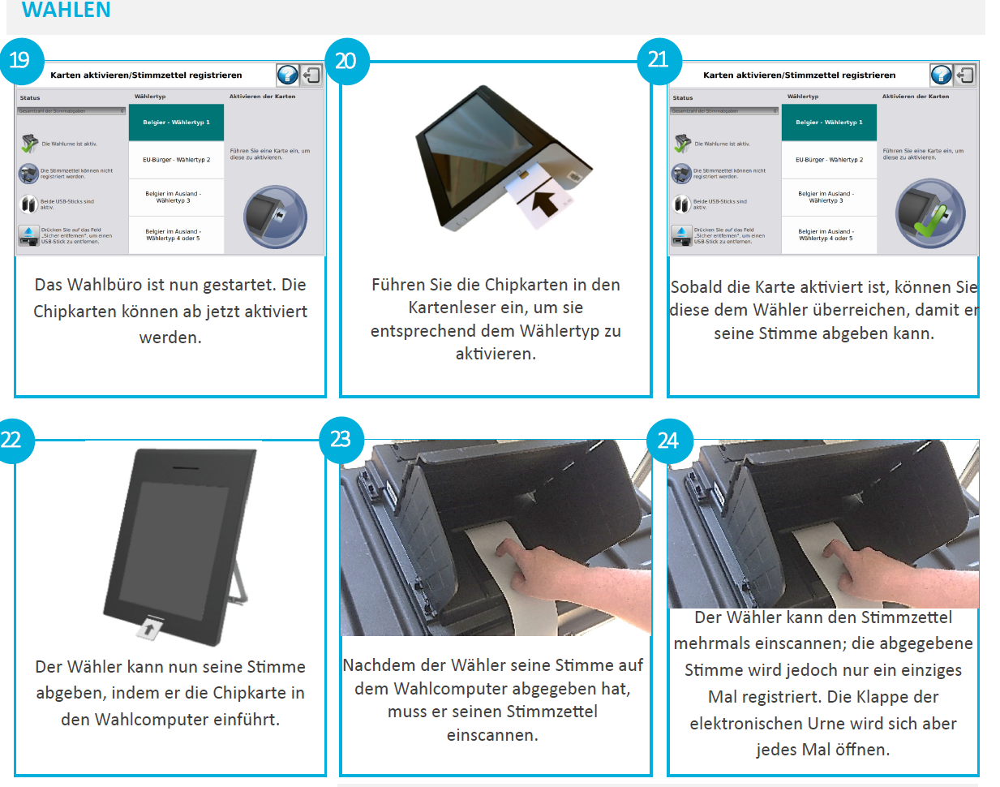
Während der Wahl

Slide 53
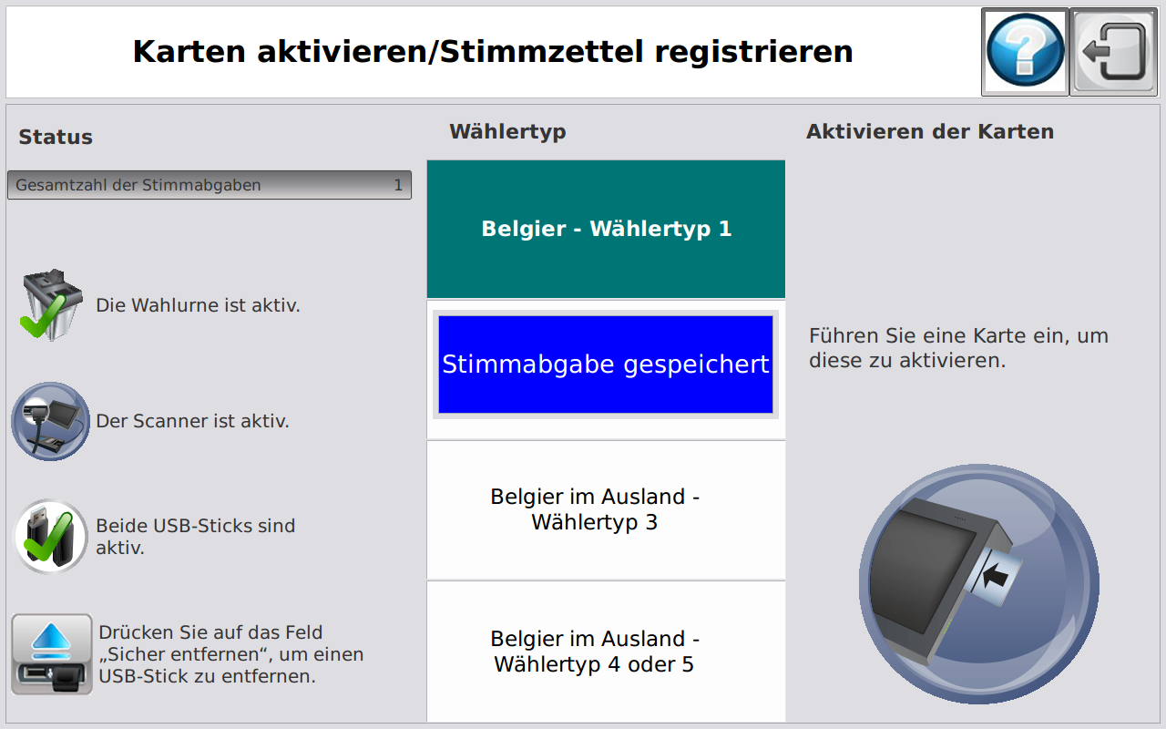
Stimmabgaben speichern
Notes:
BITTE:
Achten Sie darauf dass die Karte des Wählers erst eingenommen wird bevor der Wähler seinen Stimmzettel bei der elektronischen Urne scannen möchte.
Wenn ein Wähler seinen Stimmzettel hat gescannt, dann kann der Vorstand es in seinem Schirm auf 2 Punkte beobachten:
Es zeigt sich eine blaue blinkende Rechteckform mit einer Anschrift ‚Stimmabgabe gespeichert‘
Der Zähler für die Anzahl von Stimmabgaben erhöht sich
BITTE:
Achten Sie darauf dass der Wähler seinen Stimmzettel in die elektronische Urne einfügt wenn die automatische Klappe sich öffnet.
Gelingt das nicht bevor die Klappe sich wieder schließt, dann fragen Sie den Wähler seinen Stimmzettel noch einmal zu scannen. Die Klappe öffnet sich wieder, ohne das die Stimmabgabe noch einmal gespeichert wird.

Slide 54
Tagesordnung
Introduktion
Theorieteil
  Übersicht des Wahlbüros
  Inbetriebnahme der Wahlsysteme
  Stimmabgabevorgang
  Wahlvorgang schließen

Slide 55
Wahlvorgang schließen
Notes:
Ab 15.00 Uhr schließt das Wahlbüro für die Wähler. Alle Wähler, die bis dann in die Schlange stehen dürfen noch zu der Wahl zugelassen werden.
Nachdem der letzte zugelassene Wähler seine/ihre Stimme hat abgegeben, aktiviert der Vorsitzende das Menü, wo der Wahlvorgang abgeschlossen werden kann.

Slide 56

Wahlvorgang schließen
Notes:
Der Vorsitzende selektiert die Option ‘Wahlvorgang schließen’ und fragt alle Beisitzer die Wahlcomputer außer Betrieb zu nehmen, somit das Drücken von zusätzlichen Stimmzetteln nicht mehr möglich ist.

Slide 57
Nach der Wahl

Slide 58
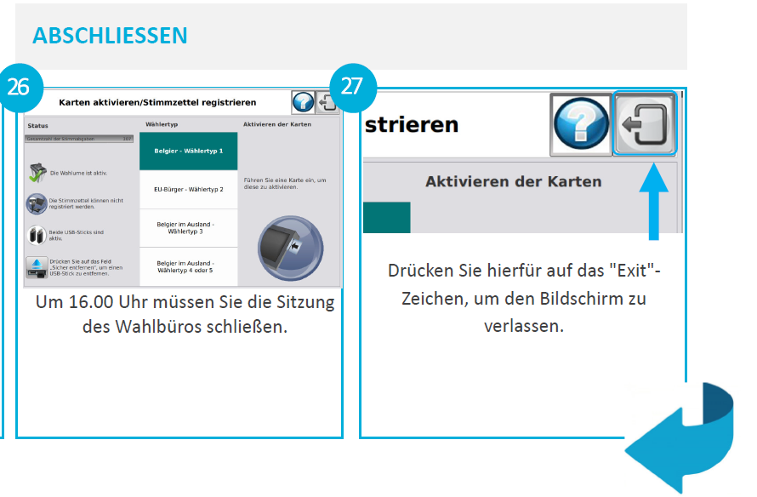
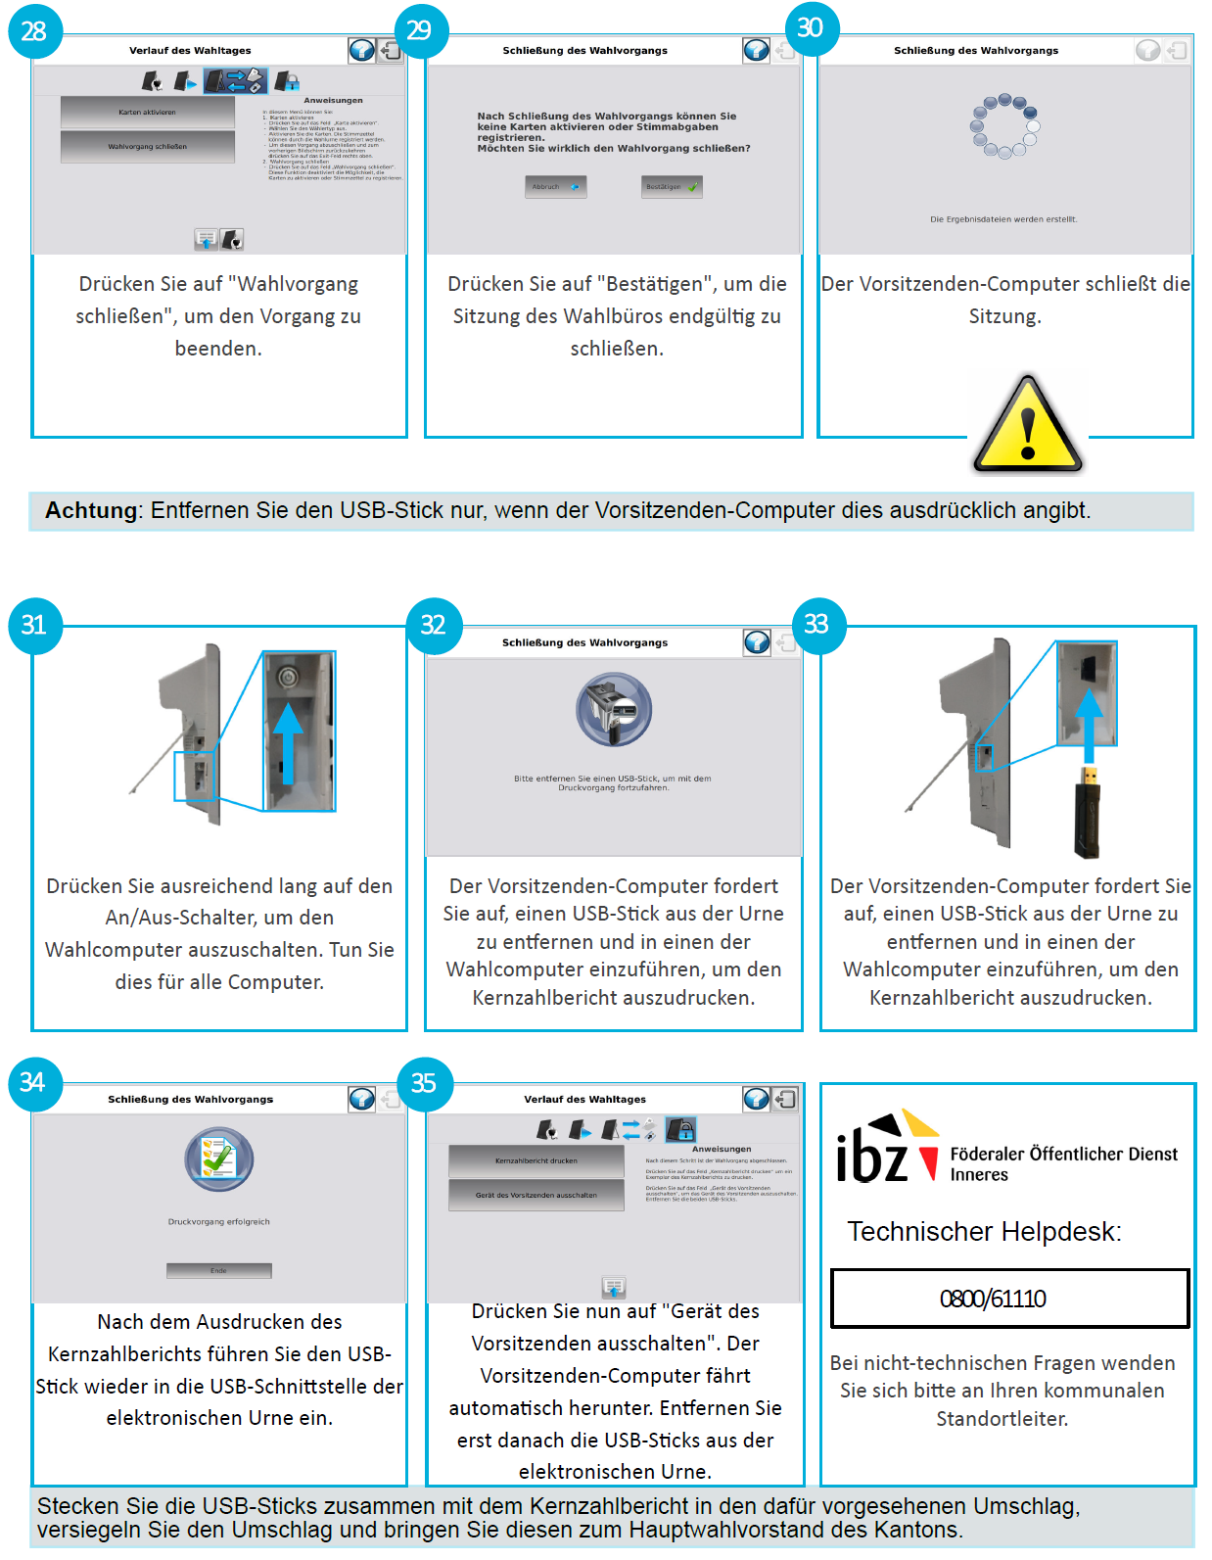
Nach der Wahl

Slide 59
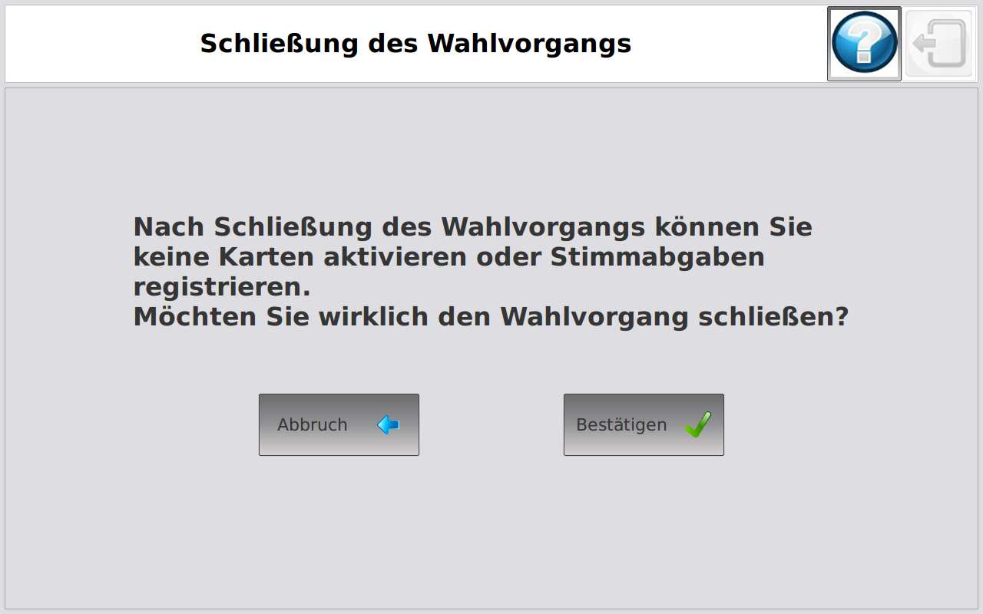
Wahlvorgang schließen
Notes:
Der Vorsitzende selektiert die Option ‘Bestätigen’.
Das System wird in einige Schritte dafür sorgen das die Stimmabgaben gezählt werden und die Ergebnisse sicher gespeichert werden.
Während des Durchlaufens dieser Schritte werden unterschiedliche Schirme gezeigt, die der Vorsitzende informieren dass die Schritte erfolgreich durchgelaufen sind und dass der Vorsitzende weißt das er eine Weile warten soll bevor er mit dem nächsten Vorgang fortfahren kann.
Und dass ist …

Slide 60
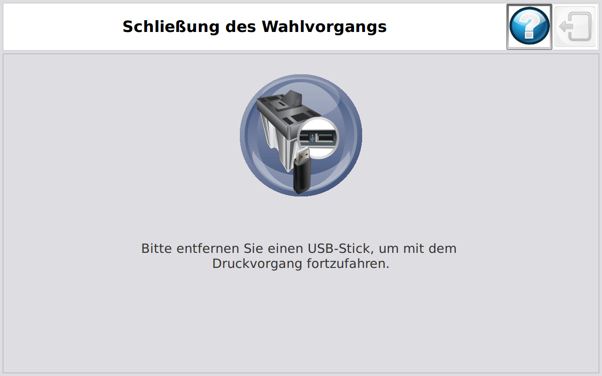
Drücken und unterzeichnen des Berichts über die Kernzahlen
Notes:
Das Gerät des Vorsitzenden wird in einem bestimmten Moment der Vorstand fragen, um ein USB-Stick aus der elektronischen Urne zu entfernen und diese zusammen mit einem Wahlcomputer zu benutzen, um einen Bericht über die Kernzahlen des Wahlbüros zu drücken.
Dieser Bericht ist sehr wichtig und soll von allen Mitgliedern des Wahlbürovorstands unterzeichnet werden. Mögliche Zeugen im Wahllokal dürfen auch mitunterzeichnen.
Dieser Bericht wird im Hauptbüro verwendet, um festzustellen ob die Ergebnisse des Wahlbüros so wie die auf den USB-Sticks gespeichert und werden eingereicht tatsächlich von dem Wahlbüro kommen und auch nicht geändert sind, nachdem die USB-Sticks das Wahlbüro verlassen haben.

Slide 61
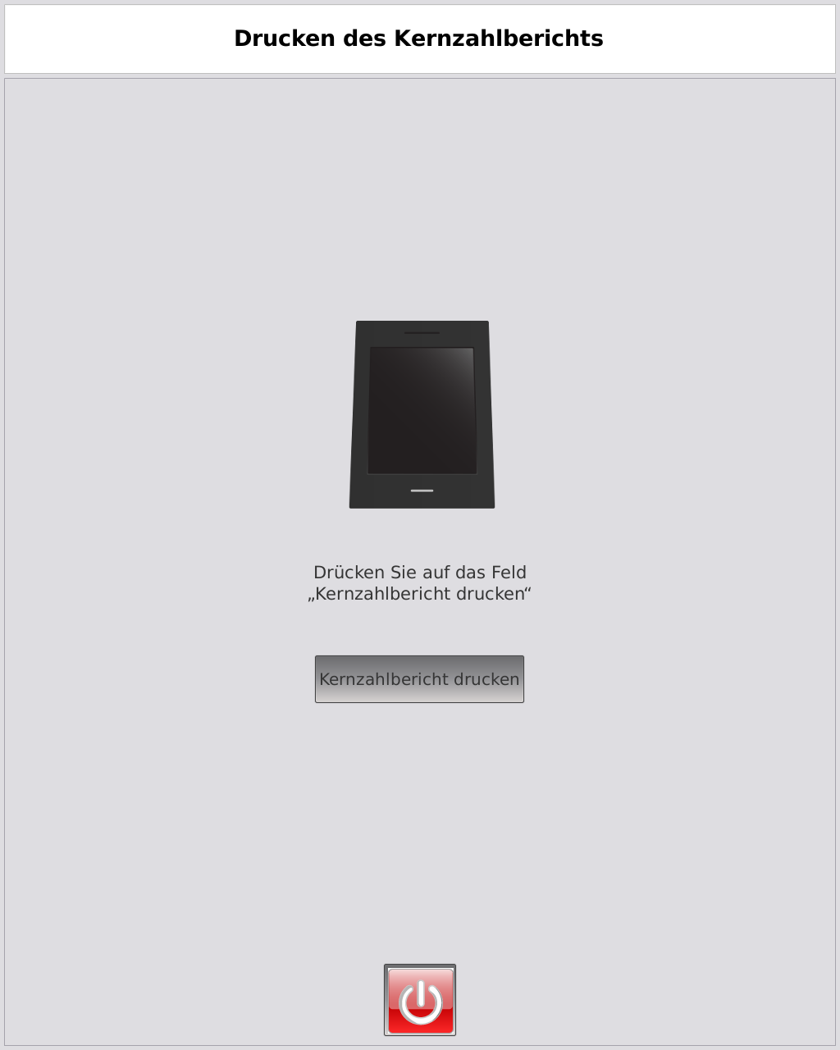
Drücken und unterzeichnen des Berichts über die Kernzahlen
Notes:
Wenn ein USB-Stick in 1 der Wahlcomputer ist eingegeben kann den Wahlcomputer wieder in Betrieb genommen werden und dann wird den Bericht geladen, der dann mit dem selben Drücker der die Stimmzettel gedrückt hat, gedrückt werden kann.
BITTE ACHTEN SIE DARAUF: DER WAHLCOMPUTER SOLL ERST AUSSER BETRIEB GENOMEN WERDEN, BEVOR DEN USB-STICK EINGEGEBEN WIRD UND DER WAHLCOMPUTER WIEDER IN BETRIEB GENOMMEN WIRD.

Slide 62
Drücken und unterzeichnen des Berichts über die Kernzahlen
Bitte vergleichen Sie das mit der Anzahl der Wähler, die zur Wahl gekommen sind wie gemeldet in der Wählerliste
Bitte lesen Sie diese Erklärung
Hier unterzeichnen
3 Mal ausdrücken
Notes:
Imprimer 3 fois à Bruxelles/communes germanophones
Imprimer 2 fois en Flandre

Slide 63
Drücken und unterzeichnen des Berichts über die Kernzahlen
Notes:
Wenn der Bericht über die Kernzahlen ist gedrückt, dann können Sie den Wahlcomputer außer Betrieb nehmen
Danach soll den entfernten USB-Stick wieder in die elektronische Urne eingegeben werden und so das Gerät des Vorsitzenden außer Betrieb zu nehmen.

Slide 64
USB-Stick wieder eingeben und der Wahlvorgang endgültig schließen
Notes:
Wenn der USB-Stick wieder eingegeben wird können Sie den Wahlvorgang endgültig schließen.

Slide 65
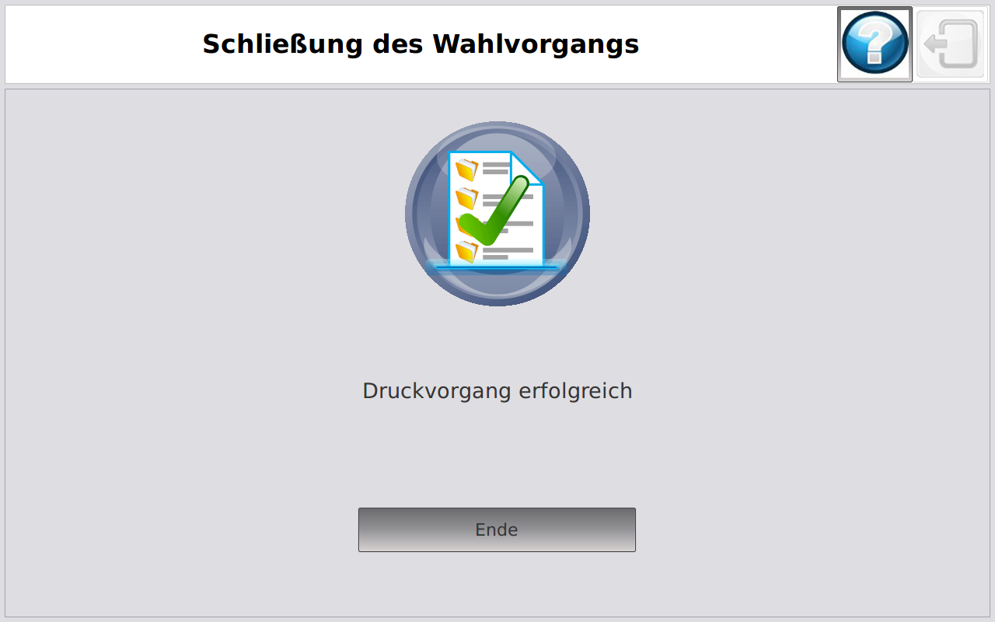
USB-Stick wieder eingeben und der Wahlvorgang endgültig schließen
Notes:
Nachdem der wieder eingegebene USB-Stick die Status dass der Bericht über die Kernzahlen gedrückt ist, werden unterschiedliche Schirme gezeigt. Am Ende wird letztendlich dieser Schirm gezeigt.
Durch die Taste ‘Ende’ zu selektieren ist der Wahlvorgang endgültig geschlossen und kann das Gerät des Vorsitzenden auch außer Betrieb genommen worden.

Slide 66
Wahlvorgang/Wahlbüro schließen
Überprüfe ob alle Geräte außer Betrieb sind genommen
Entferne beide USB-Sticks aus der elektronischen Urne
Füg beide USB-Sticks in einem Umschlag ein und schließ/unterzeichne der Umschlag
Füg den unterzeichneten Bericht über die Kernzahlen ein in einem Umschlag und schließ/unterzeichne der Umschlag
Öffne die Urne und nimm alle Stimmzettel heraus
Füg die Stimmzettel ein in einem Umschlag/einem Sack und schließ/unterzeichne den Umschlag/den Sack
Füg die übrigen Dokumente (Wählerlisten, Liste mit Wähler, die nicht zur Wahl erschienen, Liste der Mitglieder des Wahlvorstands, usw.) in die dazu geeigneten Umschläge

Slide 67
Das Wahlbüro ist endgültig geschlossen
Der Vorsitzende bringt alle Umschläge zum Gemeinde-/Kantonvorstand

Slide 68
Tagesordnung
Introduktion
Theorieteil
  Sonderereignisse / Ausnahmebehandlung

Slide 69
Sonderereignisse/Ausnahmenbehandlung
Während der Inbetriebnahme
Während der Stimmabgabe
Während der Schließung der Wahl

Slide 70
Ereignisse/Ausnahme während der Inbetriebnahme
Während der Inbetriebnahme führt das System eine Diagnose durch
Ereignissen und Ausnahmen werden auf den Schirm mit Symbolen und/oder Systemmeldungen angezeigt.

Slide 71
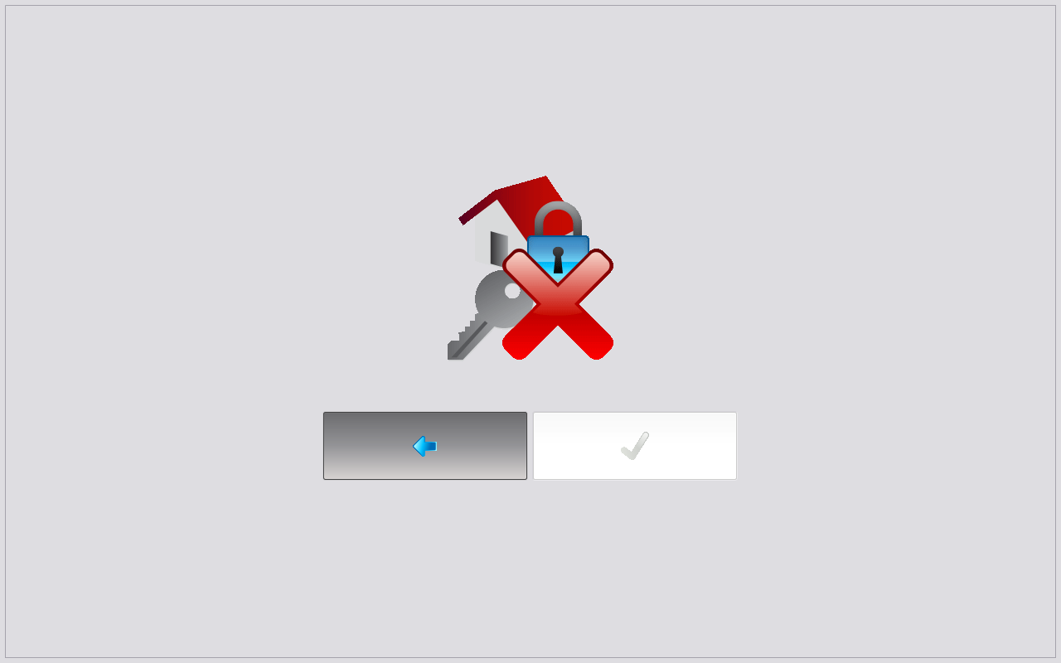
Ereignisse/Ausnahme während der Inbetriebnahme des Geräts des Vorsitzenden
Notes:
In diesem aufgezeigten Beispiel ist der Name des Wahlbüros oder Kennwort fehlerhaft eingegeben.
Behebung:
Bitte selektieren Sie den blauen Pfeil nach links und geben Sie der Name des Wahlbüros und Kennwort noch einmal vorsichtig in das System ein.

Slide 72
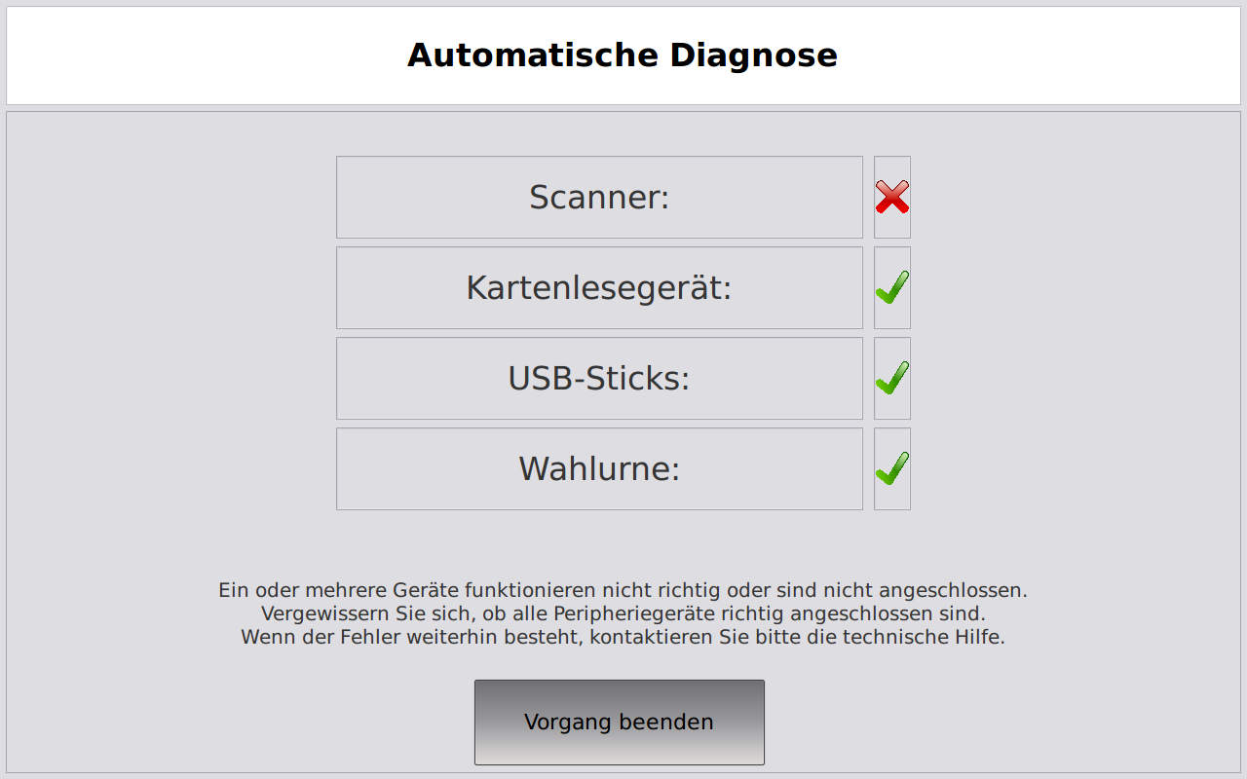
Ereignisse/Ausnahme während der Inbetriebnahme des Geräts des Vorsitzenden
Notes:
In diesem aufgezeigten Beispiel ist der Scanner der elektronischen Urne nicht richtig angeschlossen.
Die andere Komponente sprechen für sich
Die Wahlurne ist die komplette Urne einschließlich der elektronischen Klappe.

Slide 73
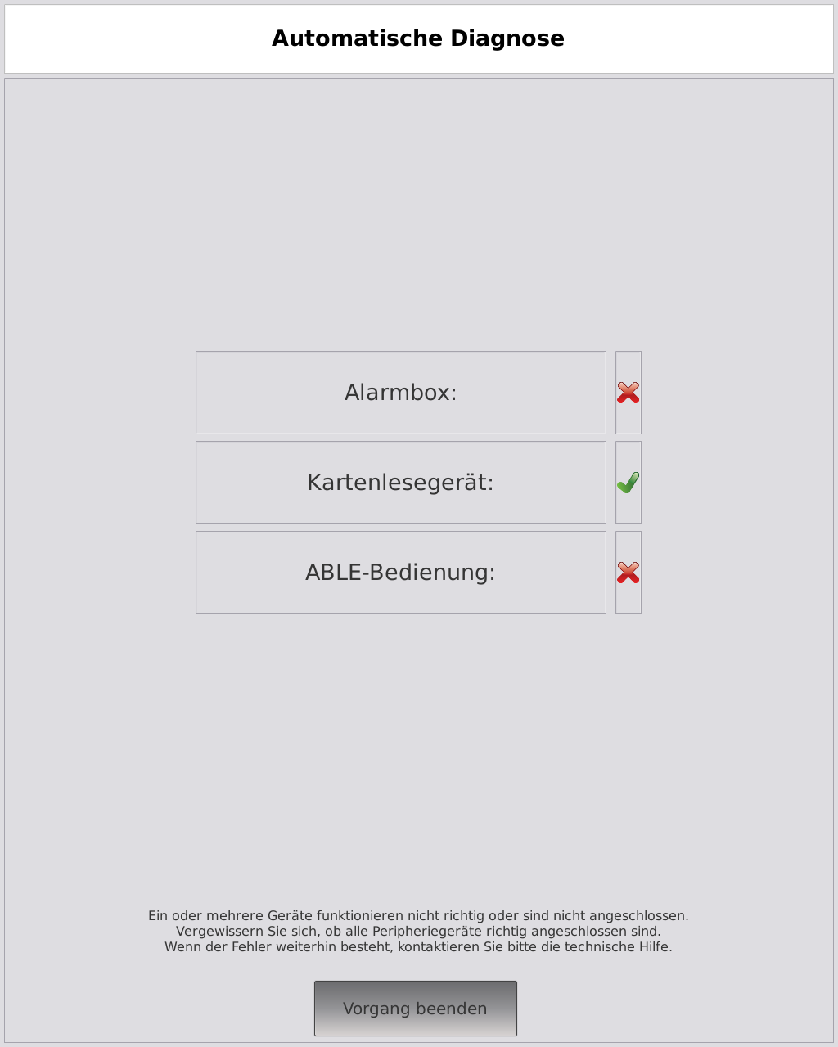
Ereignisse/Ausnahme während die Inbetriebnahme des Wahlcomputers
Notes:
Dieses aufgezeigte Beispiel spricht für sich.

Slide 74
Ereignisse/Ausnahme während der Inbetriebnahme
Der erste Schritt bei einem Ausnahmefall ist die Überprüfung ob (alle Komponente des/) das System(s) komplett sind und alle Kabel richtig angeschlossen sind ➔ alle Unterteile losketten und wieder anschließen und erneut in Betrieb nehmen
Alle Ereignisse bitte melden beim digitalen Koordinator der Gemeinde
Alle Ereignisse/Ausnahme, die nicht selbst beseitigt werden können, bitte melden beim Smartmatic Helpdesk
Falls das Problem am Telefon nicht gelöst werden kann, wird die Hilfedienst vor Ort kommen und das Gerät austauschen mit einem Ersatzgerät
Notes:
Schritt 6:
Für die Geräten des Vorsitzenden passiert das innerhalb 30 Minuten.
Für Wahlcomputer passiert das innerhalb 60 Minuten

Slide 75
Ereignisse/Ausnahme während der Stimmabgabe
Ausnahmen werden auf den Schirm mit Symbolen und/oder Systemmeldungen angezeigt.
Pro Symbol oder Meldung gibt es eine passende Behebung

Slide 76

Ereignisse/Ausnahme während der Stimmabgabe beim Gerät des Vorsitzenden
Fehler bei Aktivierung der Karte
Scanner in der Urne nicht verbunden
Scanner in der Urne reagiert nicht
In Betrieb mit 1 USB-Stick
Elektronische Klappe nicht verbunden
Elektronische Klappe reagiert nicht
Notes:
Meldung Behebung
Fehler bei Aktivierung der Karte Karte entfernen und erneut probieren, Fehler bleibt anliegen ➔ Karte in Quarantäne und eine neue Karte probieren
Scanner in der Urne nicht verbunden Elektronische Klappe demontieren und USB-B Stecker anschließen und das Gerät des Vorsitzenden erneut in Betrieb nehmen
Scanner in der Urne reagiert nicht Gerät des Vorsitzenden außer Betrieb nehmen und erneut in Betrieb nehmen, liegt das Problem an so wenden Sie sich
bei dem Hilfedienst für einen Ersatz
In Betrieb mit 1 USB-Stick Kein Problem, wenn die zweite USB-Stick wieder verfügbar ist, bitte erneut eingeben somit die beide USB-Sticks den Inhalt
synchronisieren
Elektronische Klappe nicht verbunden Überprüfen Sie ob die Stecker D2 und/oder E2 des X-Kabels richtig in die USB-Porten eingegeben sind.
Elektronische Klappe reagiert nicht Das Gerät des Vorsitzenden außer Betrieb nehmen und erneut in Betrieb nehmen, liegt das Problem an so wenden Sie sich
bei dem Hilfedienst für einen Ersatz
Der Wahlvorgang kann fortgesetzt werden. Die Klappe hat nur eine leichte Federspannung und kann einfach mit den Fingern
geöffnet werden.

Slide 77
Ereignisse/Ausnahme während der Stimmabgabe Wahlcomputer
Ereignis:
Wähler meldet dass er/sie unzufrieden ist mit welchen Liste- und/oder Kandidaten gedrückt sind.
Behebung:
Fragen Sie den Wähler die Stimmzettel unlesbar zu falten
Nehmen Sie es im Empfang und stempele es Ungültig
Nehmen Sie die Karte zurück und aktivieren Sie es erneut
Der Wähler darf es noch einmal probieren
Notes:
.

Slide 78

Ereignisse/Ausnahme während der Stimmabgabe Wahlcomputer
Notes:
Ereignis:
Der Wähler hat die Karte zu früh entfernt
Behebung:
Die Karte soll erneut eingegeben werden und der Wähler darf fortfahren

Slide 79
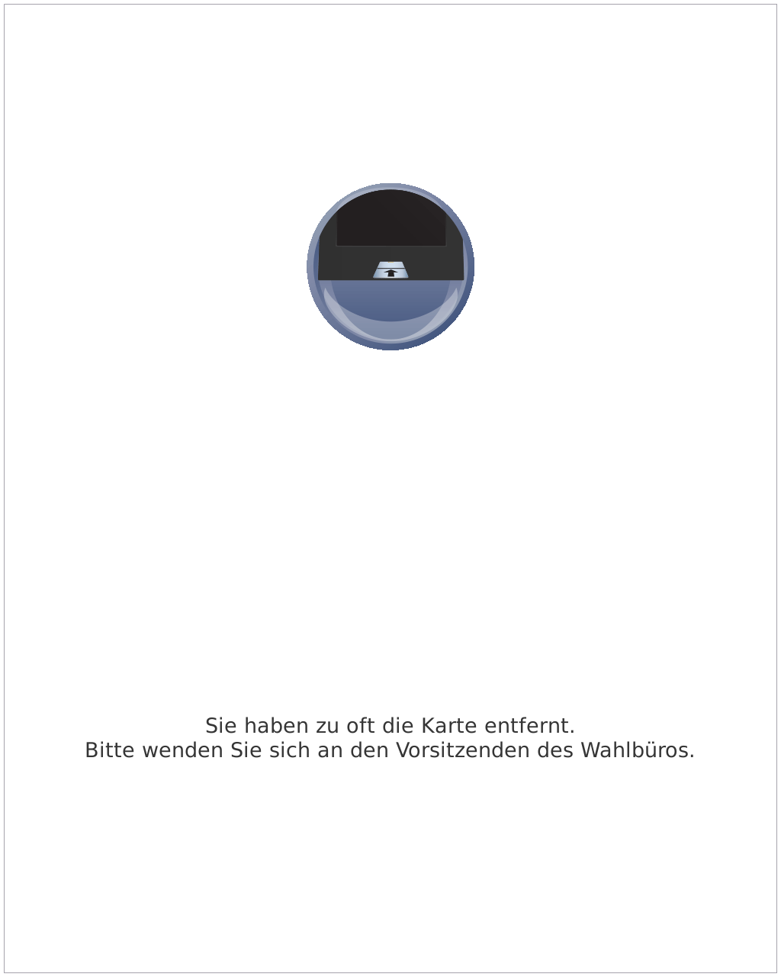
Ereignisse/Ausnahme während der Stimmabgabe Wahlcomputer
Notes:
Ereignis:
Der Wähler hat die Karte zu oft entfernt
Behebung:
Der alarmbox wird blinken und ertönen.
Der Wähler kann nicht mit seiner Stimmabgabe fortfahren.
Der Vorsitzende soll auf die Taste des Alarmboxes drücken und der Alarmdeaktivierungskode eingeben um den Wahlcomputer zu deblockieren.

Slide 80

Ereignisse/Ausnahme während der Stimmabgabe Wahlcomputer
Notes:
Das ist den Schirm wo der Vorsitzende den Alarmdeaktivierungskode eingeben kann um den Wahlcomputer zu deblockieren.
Der Kode ist auf dem Bericht mit Startkodes des Wahlbüros gedrückt.
BITTE ACHTEN SIE DARAUF:
FÜGEN SIE DEN BERICHT WIEDER IN DEN UMSCHLAG UND BEHALTE ES AUßER SICHT DES PUBLIKUMS

Slide 81
Ereignisse/Ausnahme während der Stimmabgabe Wahlcomputer
WAHLCOMPUTER ERNEUT IN BETRIEB NEHMEN
Notes:
SCHRITT 1: Versichern Sie sich dass der Wahlcomputer außer Betrieb genommen ist.
SCHRITT 2: Gehen Sie zum Gerät des Vorsitzenden um einen der beiden USB-Sticks zu entfernen.

Slide 82
Ereignisse/Ausnahme während der Stimmabgabe Wahlcomputer
97
Notes:
SCHRITT 3: Selektieren Sie das Symbol linksunten
SCHRITT 4: Warten Sie bis das System anzeigt dass einen USB-Stick entfernt werden darf
SCHRITT 5: Gehen Sie zu der Urne, öffnen Sie die Klappe, entfernen Sie einen USB-Stick und schließen Sie die Klappe wieder
SCHRITT 6: Der Wahlvorgang kann weitergehen: DH SIE KÖNNEN FORTFAHREN MIT DER AKTIVIERUNG DER KARTEN UND DAS SCANNEN DER
STIMMZETTEL
SCHRITT 7: Gehen Sie zu einem Wahlcomputer den Sie in Betrieb nehmen möchten, geben Sie den USB-Stick ein in den Wahlcomputer und nehmen Sie es in
Betrieb auf dem Standard Vorgehensweiße.
SCHRITT 8: Gehen Sie zurück zu der Urne, geben Sie den USB-Stick wieder zurück ein in die elektronische Urne und warte bis das Gerät des Vorsitzenden anzeigt
fertig zu sein

Slide 83
Ereignisse/Ausnahme während der Stimmabgabe
Ist keine passende Behebung sofort deutlich/erfolgreich, dann überprüfen Sie bitte ob (alle Komponente des/) das System(s) komplett ist und alle Kabel richtig angeschlossen sind ➔ alle Unterteile losketten und wieder anschließen und erneut in Betrieb nehmen
Alle Ereignisse bitte melden beim digitalen Koordinator der Gemeinde
Alle Ereignisse/Ausnahme, die nicht selbst beseitigt werden können, bitte melden beim Smartmatic/ Helpdesk
Falls das Problem am Telefon nicht gelöst werden kann, wird die Hilfedienst vor Ort kommen und das Gerät austauschen mit einem Ersatzgerät
Notes:
Schritt 6:
Für die Geräten des Vorsitzenden passiert das innerhalb 30 Minuten.
Für Wahlcomputer passiert das innerhalb 60 Minuten

Slide 84
Tagesordnung
Introduktion
Theorieteil
Praxisteil
Abschließung

Slide 85
Übungen
Inbetriebnahme eines Wahlbüros
Karten aktivieren und Stimmen abgeben
USB-Stick sicher entfernen
Alarm auslösen und aufheben
Das Wahlbüro schließen und den Bericht über die Kernzahlen des Wahlbüros drücken

Slide 86
Tagesordnung
Introduktion
Theorieteil
Praxisteil
Abschließung

Slide 87
Ausbildungsziele
Wissen wozu die einzelnen Teile des Wahlsystems dienen
Einrichtung des Wahlbüros und Korrekt installieren der Wahlgeräte
Vorgang ab Öffnung bis Schließung der Wahl beherrschen
Wissen wie zu handeln in Ausnahmefälle und Sonderereignisse
Wissen wie die Gemeinde-/Kantonvorstände zu unterstutzen bei der Nachzählung
Entwicklung der Kompetenz und des Vertrauens, um selbst Wahlbürovorstände zu schulen

Slide 88
Thank You
Q&A

